Slide 1



CAPACITACIÓN SOBRE LA RUTA DE ATENCIÓN MAMI PARA TRABAJADORES DE LA SALUD DE PRIMERA LÍNEA
Save the Children

Slide 2

PRESENTACIONES
Notes:
Puntos a tratar:
Pida a los participantes que se presenten.

Slide 3
Objetivos
Al final de la capacitación será capaz de:
Explicar los antecedentes de MAMI y cómo la ruta de atención cubre una brecha existente en los servicios de salud para lactantes menores de seis meses.
Definir el paquete de la ruta de atención MAMI y sus componentes.
Utilizar la ruta de atención MAMI para evaluar, clasificar y gestionar el riesgo nutricional en los lactantes menores de seis meses y sus madres.
Completar las herramientas de monitoreo y reporte requeridas para la implementación de MAMI.

Slide 4
AGENDA — DÍA 1

Slide 5
Hora | Sesión
08:30 | Bienvenida e inscripción
09:00 | Prueba previa
09:15 | Introducción a MAMI
10:15 | Descanso
10:45 | La ruta de atención MAMI
11:15 | La ruta de atención MAMI en [contexto]
11:45 | Tamizaje y evaluación MAMI
13:00 | Almuerzo
14:00 | Tamizaje y evaluación en MAMI (continuación)
15:00 | Clasificación del riesgo nutricional
16:00 | Resumen del primer día
Centro de contenidos: CH1304412

Slide 6
AGENDA — DÍA 2

Slide 7
Hora | Sesión
08:30 | Bienvenida y repaso del primer día
09:00 | El paquete de apoyo MAMI
10:30 | Descanso
11:00 | Temas básicos
13:00 | Almuerzo
14:00 | Temas básicos (continuación)
16:00 | Resumen del segundo día
Centro de contenidos: CH1304412

Slide 8
AGENDA — DÍA 3

Slide 9
Hora | Sesión
08:30 | Repaso del segundo día
09:00 | Género y violencia basada en género (VBG)
10:00 | Descanso
10:30 | Trabajo en grupo: Escenarios MAMI
13:00 | Almuerzo
14:00 | Monitoreo y evaluación (M&E) para la implementación de MAMI
15:00 | Planificación de acciones
16:00 | Prueba final y evaluación
16:30 | Fin de la capacitación
Centro de contenidos: CH1304412

Slide 10


MÓDULO 1
INTRODUCCIÓN A MAMI
Save the Children

Slide 11

Prueba previa
Complete la prueba previa
Repetiremos la prueba al finalizar la capacitación para determinar los conocimientos alcanzados
Las puntuaciones nos ayudarán a mejorar el contenido y la ejecución de la capacitación para próximas oportunidades
No se evalúan las puntuaciones de las pruebas a un nivel individual, sino de todo el grupo
Notes:
DIGA:
Completen la prueba previa
Repetiremos la prueba al finalizar la capacitación para determinar los conocimientos alcanzados
Las puntuaciones nos ayudarán a mejorar el contenido y la ejecución de la capacitación para próximas oportunidades
No se evalúan las puntuaciones de las pruebas a un nivel individual, sino de todo el grupo

Slide 12


¿Qué es la ruta de atención MAMI?
Visión general
Manejo de lactantes pequeños menores de seis meses de edad, en riesgo nutricional y de sus madres
Centro de contenidos: CH1304412
Notes:
DIGA:
MAMI significa Manejo de lactantes pequeños menores de 6 meses de edad, en riesgo nutricional y sus madres.
Como su nombre lo indica, la población objetivo de MAMI son los lactantes pequeños y en riesgo nutricional menores a los seis meses.
El objetivo de MAMI no es solo el lactante, sino también la madre o la persona cuidadora, que también puede necesitar apoyo nutricional, en salud, mental o social. La salud de un bebé está estrechamente vinculada a la de su madre, por lo que también debemos tener en cuenta sus necesidades.
MAMI no solo se centra en la nutrición, sino también en la salud, el cuidado cariñoso y sensible para el desarrollo en la primera infancia, y la salud mental y el bienestar de la madre.
Lo que esto implica es que el programa trabaja con los servicios existentes y los vincula para que la madre y el bebé reciban el apoyo que necesitan desde el nacimiento hasta los seis meses de edad, y existe una responsabilidad compartida entre todos los sectores para ayudar a los más pequeños de nuestra población a sobrevivir y prosperar.
En la práctica, esto dependerá de cada situación o contexto (pues no hay una solución única para todos). Es decir, puede y debe aplicarse tanto en contextos humanitarios como de desarrollo.

Slide 13
MAMI, AIEPI, CMAM e ALNP
¿Qué significan estas siglas?
Este programa apoya a niños/as menores de 5 años que presentan desnutrición aguda, a acceder a gestión comunitaria de la desnutrición aguda
Este programa adopta un enfoque integral para la salud infantil que se centra en el bienestar del niño en su totalidad, y tiene como fin reducir la mortalidad, enfermedades y discapacidades, y promover una mejora en el crecimiento y desarrollo de lactantes y niños/as menores de 5 años.
Este programa apoya a las madres y lactantes pequeños/as y en riesgo nutricional menores de seis meses
Este programa apoya a las madres para que practiquen las prácticas de alimentación recomendadas para sus hijos por medio de una variedad de opciones de apoyo, destacando en particular la consejería entre pares
Centro de contenidos: CH1304412

Slide 14
MAMI, AIEPI, CMAM e ALNP
¿Qué significan estas siglas?
Este programa apoya a niños/as menores de 5 años que presentan desnutrición aguda, a acceder a gestión comunitaria de la desnutrición aguda CMAM
Este programa adopta un enfoque integral para la salud infantil que se centra en el bienestar del niño en su totalidad, y tiene como fin reducir la mortalidad, enfermedades y discapacidades, y promover una mejora en el crecimiento y desarrollo de lactantes y niños/as menores de 5 años. AIEPI
Este programa apoya a las madres y lactantes pequeños/as y en riesgo nutricional menores de seis meses MAMI
Este programa apoya a las madres para que practiquen las prácticas de alimentación recomendadas para sus hijos por medio de una variedad de opciones de apoyo, destacando en particular la consejería entre pares ALNP
Centro de contenidos: CH1304412

Slide 15
Apoyo clínico, MAMI y ALNP
Terciario:
Impacto de la enfermedad
Secundario:
Detección temprana de la enfermedad
Seguido por una intervención apropiada
( tratar Y prevenir un deterioro aún mayor)
Primario:
Prevenir la aparición de la enfermedad
clínico
MAMI
ALNP (Alimentación del lactante y del niño/a pequeña)
Diapositiva creada por MAMI Global Network
Notes:
En el frente de la nutrición, MAMI se amolda a las intervenciones de IYCF, que operan más en el nivel primario de intervención.
Viéndolo desde la perspectiva de la salud pública:
la prevención primaria previene las enfermedades
la secundaria trata los problemas tempranos para evitar que se conviertan en algo más grave
mientras que las intervenciones terciarias previenen efectos negativos graves en la salud
Con la ruta de atención MAMI buscamos tratar Y TAMBIÉN prevenir un mayor deterioro.

Slide 16


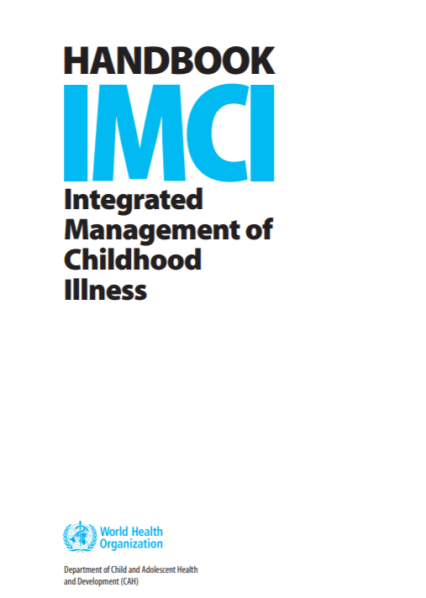

Directrices existentes
Centro de contenidos: CH1304412
Notes:
Conversación plenaria guiada
Haga lo siguiente: Use las dispositivas para compartir las directrices clave relevantes para MAMI: gestión de la desnutrición aguda, AIEPI, Nutrición Materna, infantil y de la primera infancia y cuidado cariñoso y sensible, destaque las principales orientaciones existentes. Pregunte a los participantes si las conocen. Preste atención a las guías que estén usando y que no se hayan incluido en la diapositiva.
Haga lo siguiente: El facilitador extraerá y documentará algunos desafíos clave y comunes de las directrices existentes. También planteará las siguientes interrogantes a los participantes:
Pregunte: “¿Cuáles son los principales desafíos a los que se enfrentan con las directrices o la atención actual para los lactantes pequeños y en riesgo nutricional de menos de seis meses y sus madres?”
Ejemplos: solo hay atención hospitalaria para lactantes con desnutrición, lo cual es un problema para las madres y las familias; la referencia a la atención hospitalaria es complicada para las familias; continuidad limitada de la atención para los recién nacidos en riesgo, apoyo comunitario insuficiente para los lactantes en riesgo de cero a seis meses, muchos lactantes en riesgo actualmente no reciben atención; ¿hay algún servicio que no esté disponible o sea inadecuado? ¿Los servicios no cuentan con una calidad óptima?
Pregunte: “¿Cuáles creen que son las repercusiones para los lactantes y las madres?”
Ejemplos: crecimiento deficiente, necesidad de volver al programa.
Pregunte: “¿Les afecta esta situación en la clínica?”
Pregunte: “¿Cómo cree que se pueden superar dichas repercusiones?”
Diga:
“En resumen, nos han dicho que los desafíos a los que se enfrentan son X, Y, Z (básese en las conversaciones anteriores)”
“Lo que ustedes experimentan también lo comparten otros trabajadores de la salud a nivel global. Fueron estas experiencias las que nos condujeron a desarrollar el paquete de la ruta de atención MAMI con el objetivo de ayudarlos en su trabajo”.
“Determinen alguna situación en la que la ruta de atención MAMI pudo haber sido útil en el trabajo o con personas que conocen, y ténganla en cuenta durante la capacitación”.

Slide 17

Todo lactante pequeño y en riesgo nutricional MENOR de seis meses, así como su madre, recibe apoyo para sobrevivir y prosperar.
Notes:
Diga: La visión de la Red Mundial MAMI y de Save the Children es que todos los lactantes menores de seis meses en situación de riesgo nutricional y sus madres puedan sobrevivir y prosperar.
Pregunte: ¿Opinan que MAMI solo debería utilizarse en emergencias, en respuestas humanitarias, en contextos de desarrollo, o en todos los anteriores?

Slide 18
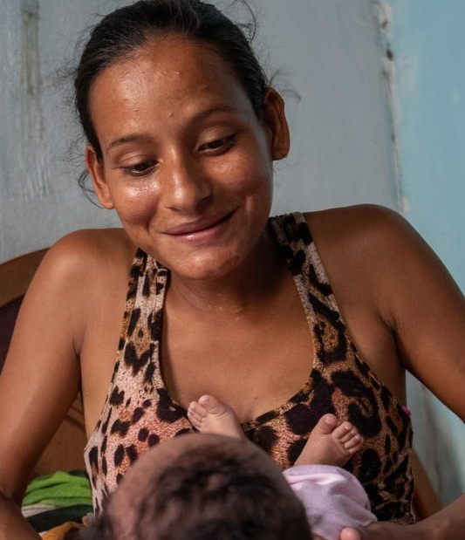
MÓDULO 2
RIESGO NUTRICIONAL EN LACTANTES MENORES DE 6 MESES
Save the Children

Slide 19
Módulo 2 — Actividad
Definición de “pequeño y en riesgo nutricional”
¿QUÉ SIGNIFICA PARA USTED UN “LACTANTE PEQUEÑO Y EN RIESGO NUTRICIONAL MENOR DE SEIS MESES”?
Centro de contenidos: CH1304412
Notes:
Trabajo en grupo: 5 minutos Retroalimentación y discusión: 5 minutos
Instrucciones de la actividad grupal (5 minutos)
En parejas, piensen en lo siguiente: ¿Qué significa para ustedes un “lactante pequeño y en riesgo nutricional menor de seis meses”?
Piense acerca de ¿Qué aspecto tendría? ¿Cómo lo identificaría como pequeño y en riesgo nutricional?
¿Qué significa estar en riesgo nutricional? ¿Cuál es el riesgo? ¿Corren algunos lactantes más riesgos que otros?
Tiene cinco minutos para conversar con la persona que está a su lado.
Instrucciones de la actividad (25 minutos)
Pida a las parejas que compartan sus debates.
Ejemplos por si resulta necesario: bebés con peso bajo al nacer, lactantes que presentan peso bajo, retraso en el crecimiento y/o desnutrición aguda.
Pregunte: “¿Ve a este tipo de lactantes con frecuencia?” “¿Considera que hay muchos?” “¿Ve a alguna madre con problemas que afecten su capacidad de cuidar a su bebé?”
Puntos a tratar
Para dar una idea sobre la dimensión del problema:
Hay muchos de estos lactantes a nivel global.
Aproximadamente 1 de cada 5 lactantes menores de seis meses nacen bajo peso al nacer
Aproximadamente 1 de cada 5 lactantes menores de seis meses presentan bajo peso, retraso en el crecimiento o desnutrición aguda
Estos lactantes corren un mayor riesgo de muerte, enfermedad, desnutrición, crecimiento y desarrollo deficientes, así como también de enfermedades crónicas.
Es importante que contribuyamos a mejorar su identificación y atención.
Siempre hay que tener en cuenta las necesidades de la madre y tratar a la madre y al lactante en conjunto.
Algunos casos se pueden detectar con los servicios existentes, pero otros no.
Algunos no acuden en busca de ayuda a menos que estén enfermos o sean mayores.
Ya existen servicios para estos lactantes y sus madres, pero podemos hacer mucho más para identificarlos, conectarlos entre sí y mejorar la calidad de la atención.

Slide 20

Riesgo nutricional en lactantes menores de 6 meses
Evaluación del riesgo nutricional
ESTADO NUTRICIONAL DEL LACTANTE
ESTADO CLÍNICO
DEL LACTANTE
FACTORES DE RIESGO MAMI
SALUD MENTAL
DE LA MADRE
PRÁCTICAS DE ALIMENTACIÓN
Centro de contenidos: CH1304412
Notes:
DIGA: Determinamos el estado de riesgo nutricional en lactantes menor de seis meses evaluando cinco componentes
PREGUNTE: ¿Cómo nos informa cada componente sobre el riesgo nutricional del lactante? Consideremos en primer lugar el estado clínico del lactante... ¿Qué nos dice sobre el riesgo nutricional que corre?
HAGA LO SIGUIENTE: Espere las respuestas, luego pregunte por las prácticas de alimentación, la salud mental de la madre y el estado nutricional del lactante.
Puntos a tratar:
Estado clínico del lactante:
Si un lactante tiene una enfermedad subyacente o un problema clínico, su crecimiento y desarrollo se verán afectados y estará en riesgo nutricional.
Prácticas de alimentación:
Si un lactante no se alimenta de forma adecuada, su crecimiento y desarrollo se verán afectados negativamente y estará en riesgo nutricional.
Salud mental de la madre:
Un mal estado anímico y la preocupación excesiva pueden dar lugar a prácticas deficientes de apego y cuidados, y dificultades al amamantar
El deterioro del bienestar materno puede tener consecuencias negativas en la salud y el desarrollo del niño
Si una madre sufre de una enfermedad mental, su lactante está en riesgo nutricional, por lo que la madre debe recibir apoyo para mejorar su bienestar.
Estado nutricional del lactante:
Si el lactante tiene un estado nutricional deficiente, esto nos indica que no está creciendo adecuadamente: debemos “tratar” a estos lactantes. Preferiblemente buscamos detectar estos signos antes de llegar a esta etapa con el fin de “prevenir” el retraso en el crecimiento. La ruta de atención MAMI tiene como finalidad tratar y prevenir la desnutrición.

Slide 21
Riesgo nutricional en lactantes menores de 6 meses
Factores de riesgo MAMI
FACTORES DE RIESGO MAMI
Huérfano/a de madre o madre ausente
Peso bajo al nacer (menos de 2,5 kg)
Nacimiento prematuro
Parto múltiple
Madre adolescente (menor de 19 años)
Madre con VIH
Desnutrición materna (perímetro branquial)
Llanto excesivo o falta de sueño
Otras inquietudes (p. ej., tuberculosis materna, otra enfermedad, cólico)
Centro de contenidos: CH1304412
Notes:
PREGUNTE: ¿De qué manera nos informa cada factor de riesgo MAMI sobre el riesgo nutricional del lactante?
Responda:
Son factores de riesgo basados en evidencia que afectan el crecimiento infantil. Por lo tanto, si la diada madre-lactante presenta alguno de estos factores, es más probable que el lactante sea pequeño y esté en riesgo nutricional.

Slide 22





Riesgo nutricional en lactantes menores de 6 meses
Bienestar de la madre
Centro de contenidos: CH1304412
Notes:
PREGUNTE: ¿Por qué se incluye una evaluación de la salud mental materna? ¿Por qué el bienestar materno es importante al determinar el riesgo de un lactante?
DIGA:
A esta edad, el lactante depende de la persona que lo cuida para cubrir todas sus necesidades, en especial en el área de la nutrición.
Pero una nutrición adecuada no basta por sí sola para que un niño desarrolle todo su potencial intelectual y físico.
Para que tenga lugar un desarrollo físico y cognitivo óptimo, el niño necesita tanto una nutrición correcta como la estimulación física y emocional de sus personas cuidadoras.
Durante los dos primeros años de vida es vital que el cerebro se estimule físicamente con sonidos, objetos, tacto y movimiento; que el niño se vincule con la persona que lo cuida y reciba una alimentación adecuada.
Si no se le proporciona, el cerebro del niño puede desarrollarse de forma anormal, lo que conduce a una discapacidad mental y a la vulnerabilidad frente a enfermedades mentales más adelante.
Además, si la propia madre no se encuentra bien mental o físicamente, puede que no sea capaz de ofrecer una nutrición correcta y cuidados adecuados a su lactante en ese momento, por lo que este puede empezar a mostrar problemas de crecimiento y salud deficiente.

Slide 23
Módulo 2 — Actividad
Identificación de factores de riesgo nutricional
Estudios de caso – A
IDENTIFIQUE LOS FACTORES DE RIESGO NUTRICIONALES EN CADA ESCENARIO
Centro de contenidos: CH1304412
Notes:
Actividad (10 minutos):
En sesión plenaria, pida a un voluntario que lea el escenario del caso A que está en la hoja de “Estudios de caso – A”
Pida a los participantes que identifiquen los aspectos que puedan indicar riesgo nutricional en el lactante de este escenario.
Proceda con el escenario B, C y D.

Slide 24

MÓDULO 2
EL PAQUETE DE LA RUTA DE ATENCIÓN MAMI

Slide 25
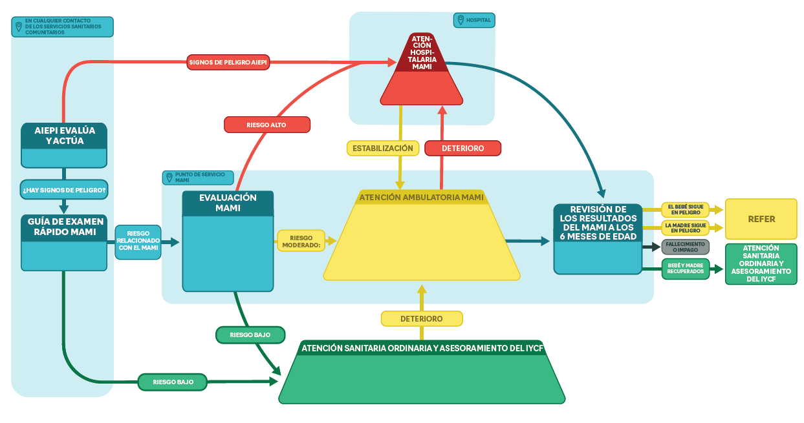
EL “FLUJO” DE LA RUTA DE ATENCIÓN MAMI
Diapositiva creada por MAMI Global Network
Centro de contenidos: CH1304412
Notes:
Notas para la guía del facilitador:
Muestre una versión en blanco con el fin de describir la ruta de atención para diferentes lactantes usando la imagen de un bebé que recorra las distintas rutas (compartir diapositivas al respecto).
Diga:
“Entonces, ¿en qué consiste en la práctica la ruta de atención MAMI?”
“Hay tres fases clave: tamizaje, evaluación y gestión”.
“El tamizaje es una evaluación breve que tiene lugar en cualquier punto de contacto con los lactantes y las madres, como las vacunas o las consultas de seguimiento del crecimiento, para contar con una amplia red para identificar a los lactantes de riesgo.
[haga clic en “siguiente”]
“Si se identifica a un lactante con riesgo alto, se referirá para atención hospitalaria de urgencia”.
[haga clic en “siguiente”]
“La mayoría de los lactantes no tendrán problema alguno y se referirán a la atención de salud rutinaria y consejería en alimentación del lactante y del niño/a pequeña (ALNP)”.
[haga clic en “siguiente”]
“Si se detecta un riesgo potencial en el tamizaje, el lactante y la madre se referirán a una evaluación con mayor exhaustividad que realizará alguien con una formación más especializada. En este punto, se clasificarían en una de las siguientes tres situaciones:”
[haga clic en “siguiente”]
“Podrían tener riesgo bajo y referirse a atención de la salud rutinaria y consejería ALNP.”
[haga clic en “siguiente”]
“Podrían tener riesgo alto y requerir una referencia a un hospital o atención hospitalaria.
[haga clic en “siguiente”]
“O podrían tener riesgo moderado, pero pueden tratarse con seguridad en un entorno ambulatorio o comunitario”.
“Si los lactantes que reciben atención de la salud rutinaria desarrollan problemas, pueden referirse al programa MAMI”.
"La atención MAMI se centra en los lactantes de alto riesgo o de riesgo moderado, pero médicamente estables. Estos son los lactantes a los que se les hace un seguimiento en MAMI hasta los seis meses”.
“A los 6 meses de edad, los lactantes y las madres pasan por una revisión de resultados y se consideran ‘sanos’ o se les refiere a otros programas para que sigan recibiendo apoyo”.

Slide 26
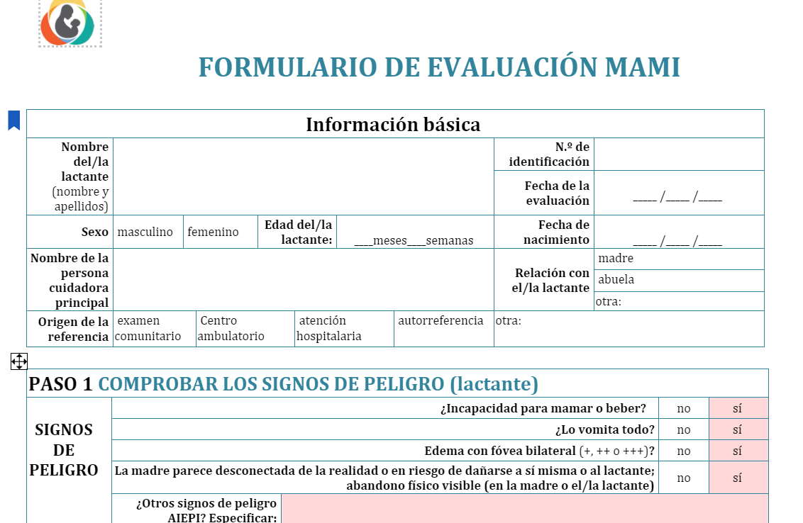
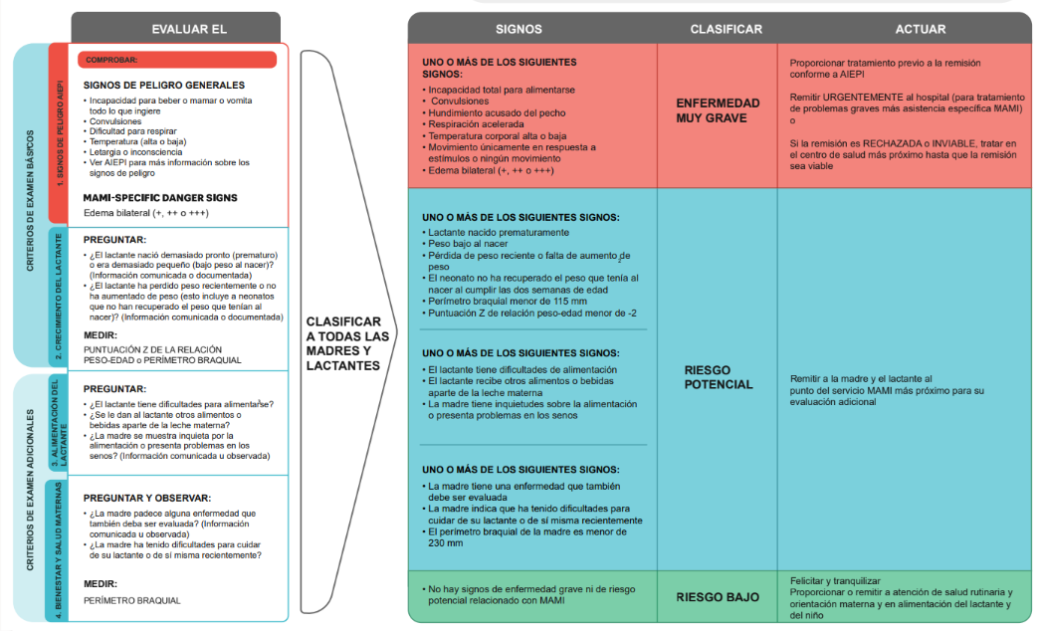
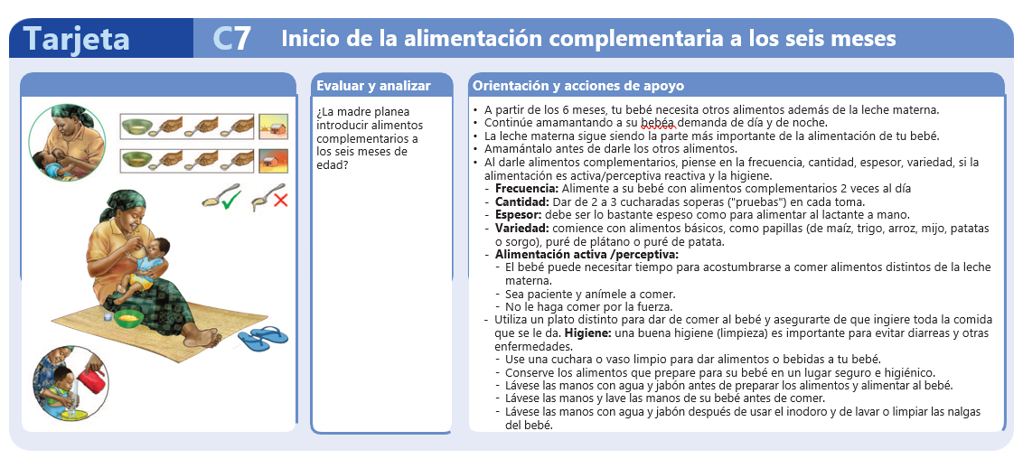
EL PAQUETE DE LA RUTA DE ATENCIÓN MAMI
Materiales de apoyo para el trabajador de la salud
Guías para el usuario
Tarjetas de orientación y cuaderno de acciones de apoyo
Diapositiva creada por MAMI Global Network
Centro de contenidos: CH1304412
Notes:
Diga:
"Los tres materiales básicos del paquete son las guías del usuario, que pueden servir como material de capacitación o de referencia y tienen el formato y estilo de la AIEPI, los formularios, y las tarjetas de orientación y el cuaderno de acciones de apoyo para su uso en primera línea por parte de trabajadores de la salud como ustedes.”

Slide 27
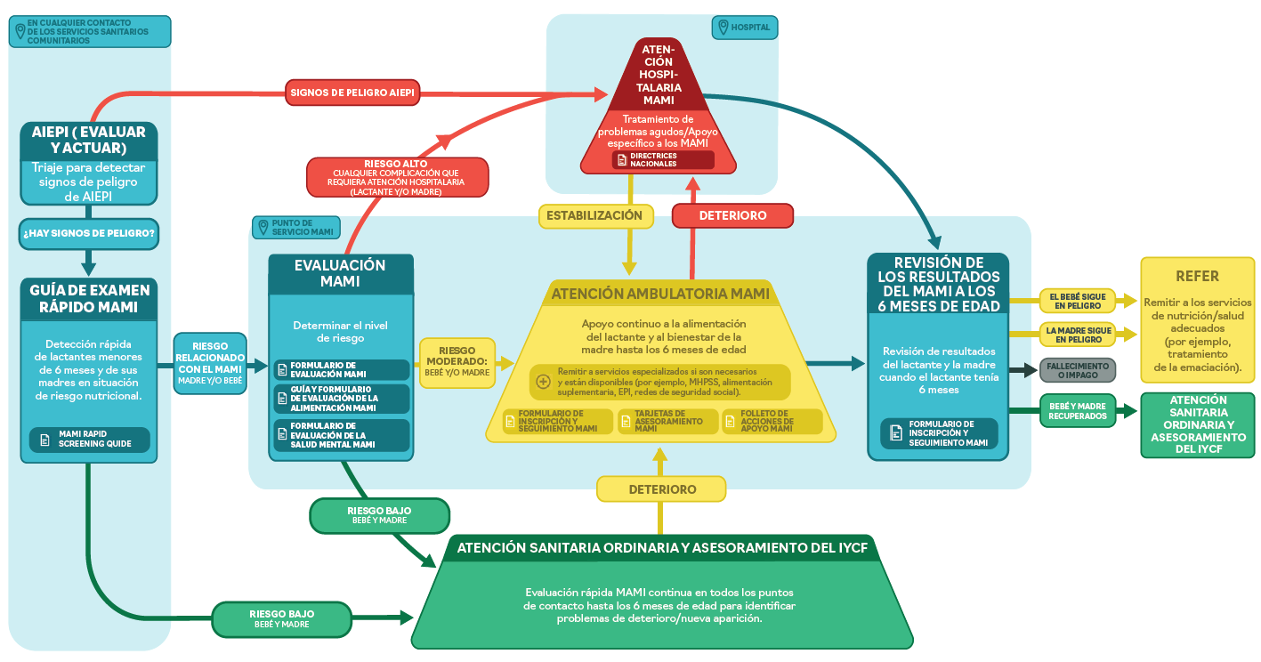
EL PAQUETE DE LA RUTA DE ATENCIÓN MAMI
Tamizaje y evaluación
Gestión y seguimiento
Revisión y referencia
Diapositiva creada por MAMI Global Network
Centro de contenidos: CH1304412
Notes:
Instrucciones para el facilitador:
Muestre que hay diferentes materiales en el paquete para apoyar las diferentes clases de actividades sobre evaluación y gestión (marcadas con un círculo).

Slide 28

Ejemplos de la ruta de atención MAMI
Estudios de caso – B
¿OPINA QUE LA RUTA DE ATENCNIÓN MAMI FUE DE UTILIDAD EN ESTA SITUACIÓN?
SI ES ASÍ, ¿CÓMO?
Centro de contenidos: CH1304412
Notes:
Instrucciones de la actividad (25 minutos)
Entregue muestras de historias sobre madres y lactantes que hayan participado en la ruta de atención MAMI.
Divida a los participantes en grupos pequeños (cuatro grupos)
El facilitador debe leer las historias y comentar lo que estas señalan:
¿Cuáles son los éxitos?
¿Consideran que la ruta de atención MAMI fue de utilidad?
¿Por qué?
No hay retroalimentación plenaria.

Slide 29
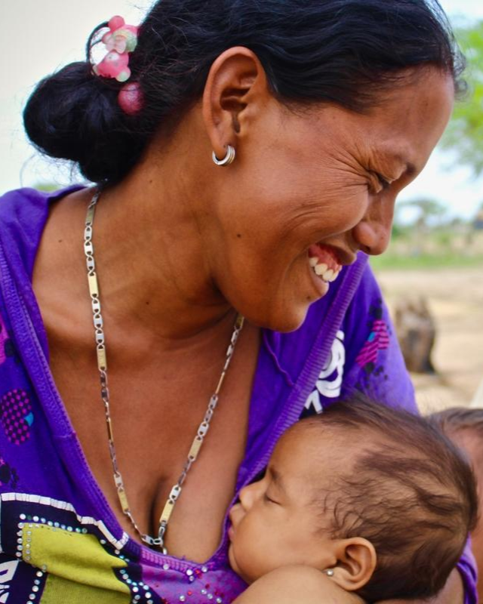
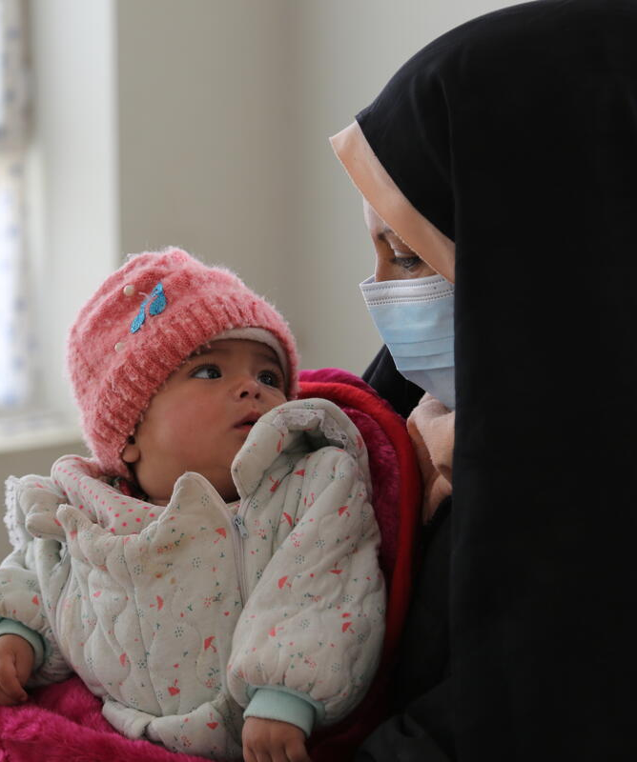
LA RUTA DE ATENCIÓN MAMI EN
CONTEXTO
Save the Children

Slide 30
La ruta de atención MAMI
Enfoque contextualizado
Centro de contenidos: CH1304412
Notes:
Haga lo siguiente: Presente la ruta de atención MAMI contextualizada y permita a los participantes un tiempo de debate y retroalimentación.

Slide 31
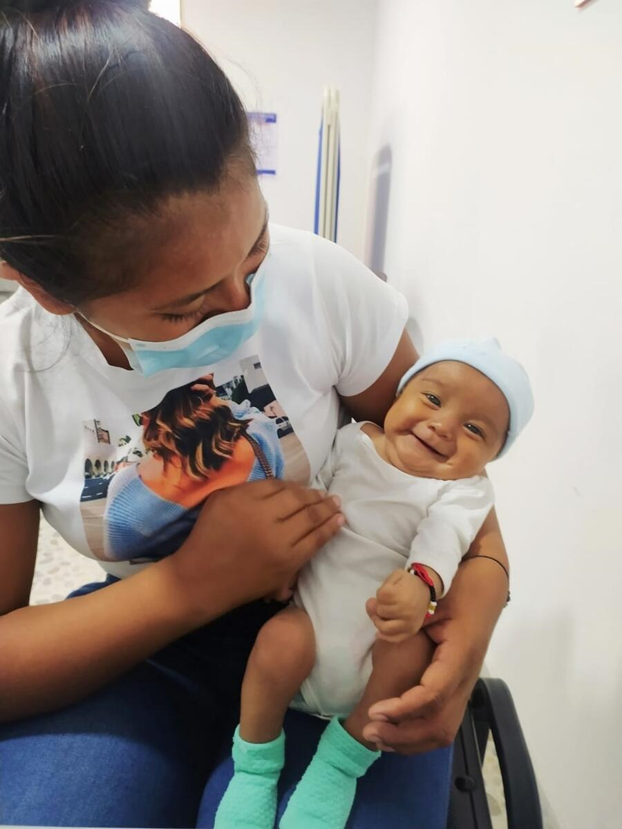
MÓDULO 4
TAMIZAJE Y EVALUACIÓN
Save the Children

Slide 32
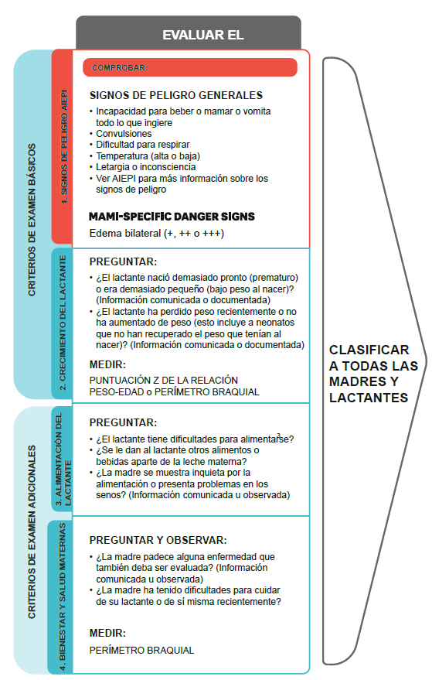
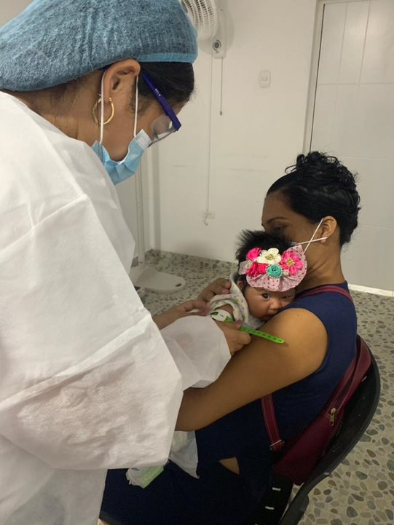
Tamizaje y evaluación
Tamizaje en MAMI
¿Hay signos de peligro?
¿Hay déficit de crecimiento?
¿Hay dificultades de alimentación?
¿La madre no goza de buena salud mental?
Save the Children
Centro de contenidos: CH1304412
Notes:
Instrucciones de la actividad (20 minutos):
Dividir a los participantes en grupos
Entregue una copia del documento Module 4_Handout_MAMI rapid screening guide (Módulo_4_Hoja_Guía de tamizaje rápido MAMI)
Dentro de cada grupo, el facilitador asignado deberá:
Entregar la guía de tamizaje rápido y explicar que contiene consejos útiles para efectuar el tamizaje.
Destacar la importancia de las cuatro preguntas que se formularán en estos puntos de contacto para examinar riesgos:
¿Hay signos de peligro?
¿El lactante está creciendo?
¿Hay algún problema de alimentación?
¿La madre está teniendo alguna dificultad?
Los grupos deben hacer una lista de los servicios existentes a los que suelen acudir las madres y los lactantes.
En sesión plenaria, los grupos compartirán sus listas y el facilitador las anotará en un rotafolio.
PREGUNTE: ¿cuáles de estas podríamos realizar en el tamizaje de MAMI? ¿Los criterios básicos los criterios ampliados?

Slide 33
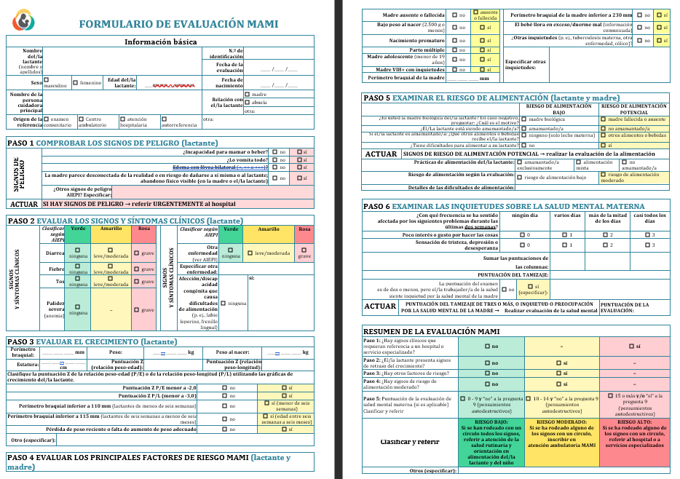
Tamizaje y evaluación
Evaluación MAMI
Centro de contenidos: CH1304412
Notes:
HAGA LO SIGUIENTE: Reparta a todos los participantes una copia del formulario de evaluación, alimentación y salud mental materna.
DIGA: Este es un formulario de evaluación de dos páginas de la madre y el lactante que evalúa los cinco componentes del riesgo nutricional que ya comentamos anteriormente
DIGA: Hay seis pasos que cubren las diferentes áreas que sirven de base al estado de riesgo del lactante de menos de seis meses. Repasaremos cada paso en detalle.

Slide 34
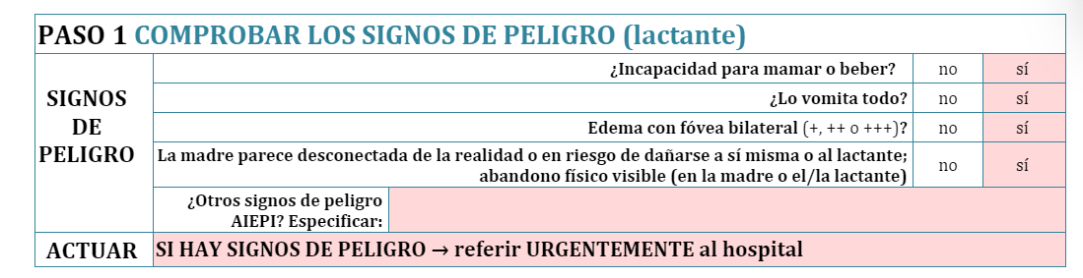
La evaluación MAMI
Paso 1: Revisar los signos de peligro
Centro de contenidos: CH1304412
Notes:
DIGA: El primer paso es revisar los signos de peligro
PREGUNTE: ¿Por qué creen que este puede ser el primer paso?
Respuesta: necesitamos saber si hay algún signo de peligro en el bebé que requiera una referencia urgente al hospital o atención hospitalaria.
DIGA: Debemos revisar los signos clave de peligro AIEPI, por lo que tienen que consultar las directrices nacionales de AIEPI para obtener más detalles sobre esta parte de la evaluación.
DIGA: Además de los signos de peligro AIEPI, también buscamos “signos de peligro específicos de MAMI”, que incluyen el edema de cualquier grado. El edema es muy poco frecuente en lactantes de menos de seis meses, por lo que se clasifica como muy grave y es un signo de referencia urgente.
DIGA: El otro signo de peligro específico de MAMI es cualquier señal de enfermedad mental grave de la madre.
DIGA: veamos con más detalle cómo evaluamos estos signos de peligro...

Slide 35
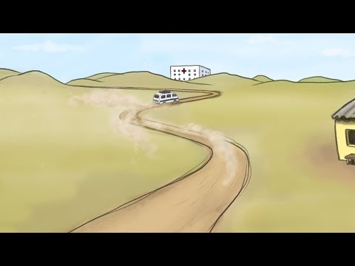
Signos de peligro AIEPI
Signos de peligro en lactantes
Centro de contenidos: CH1304412
Notes:
DIGA: Veamos la forma en que medimos los signos de peligro AIEPI en lactantes pequeños.
HAGA LO SIGUIENTE: Reproduzca el vídeo y deténgalo en el minuto 7:02. Danger Signs in the Small Baby - Video - Global Health Media Project
PREGUNTE: ¿Hay alguna pregunta? Practicaremos algunas de estas técnicas más adelante.

Slide 36
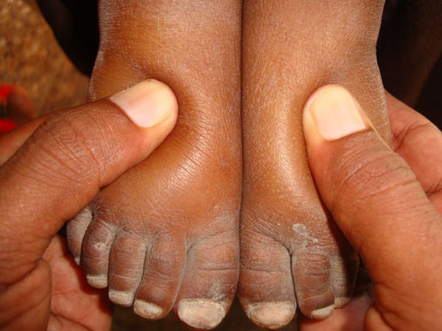
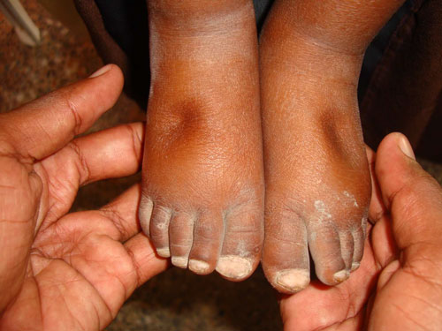
Signos de peligro específicos de MAMI
Edema con fóvea bilateral
Presione cada pie con el pulgar suavemente durante tres segundos.
Si quedan marcas en ambos pies, el lactante presenta un edema con fóvea bilateral.
Centro de contenidos: CH1304412
Notes:
DIGA: ¿Alguien puede decirnos cómo se mide el edema?
HAGA LO SIGUIENTE: Una vez que un voluntario haya dado su explicación, haga CLIC para mostrar el texto y solventar cualquier duda.
DIGA: Deben comprobar si hay edema haciendo presión con los dedos (véase la figura 5.10), ya que no se puede saber con simple observación.

Slide 37
Signos de peligro específicos de MAMI
Enfermedad mental grave
Si la madre parece estar ausente de la realidad cuando le habla, o si presenta señales de alucinaciones auditivas o visuales, debe interpretarlo como un signo de peligro.
Es probable que la madre no interactúe con usted o presente una conducta inusual.
La madre manifiesta comportamientos que pueden poner en riesgo al lactante o a sí misma.
Centro de contenidos: CH1304412
Notes:
DIGA: Y el último signo de peligro que mencionamos es el de la salud mental de la madre.
DIGA: Esto lo evaluamos observando si la madre parece desconectada de la realidad o en riesgo de dañarse a sí misma o a sus lactantes, o si hay signos visibles de descuido. En este caso, la referencia tendría que hacerse al establecimiento más cercano que ofrezca una evaluación y apoyo especializados en salud mental.
PREGUNTE: ¿Existen esos servicios en su zona a los que puedan referenciar a una madre que presente estos síntomas?
HAGA LO SIGUIENTE: propicie una discusión sobre los sistemas de referencia. Si hay dudas, tome nota de ellas.
PREGUNTE: ¿Alguno ha experimentado que un paciente muestre los signos que comentamos? ¿Les gustaría compartir sus experiencias? ¿Qué vieron? ¿Era una madre? ¿Qué hicieron para apoyarla?

Slide 38
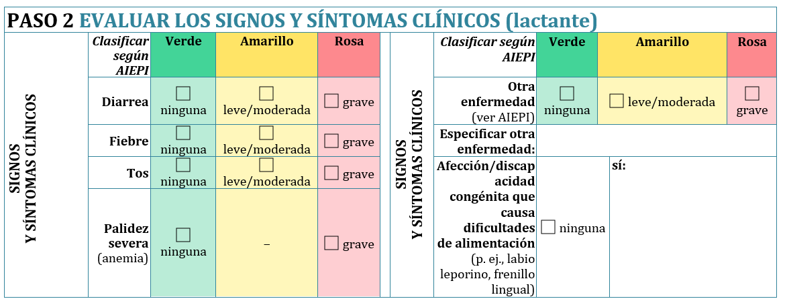
La evaluación MAMI
Paso 2: Evaluar los signos clínicos y los síntomas del lactante
Centro de contenidos: CH1304412
Notes:
Nota: la formación en AIEPI es necesaria para que los trabajadores de la salud realicen esta evaluación a un nivel adecuado. La presente capacitación solo consiste en un repaso.
DIGA: El segundo paso consiste en comprobar los signos y síntomas clínicos del lactante.

Slide 39
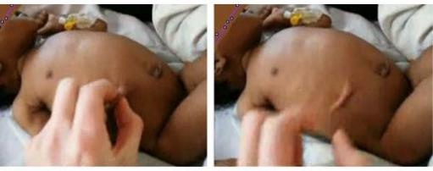
Signos clínicos y síntomas
Diarrea y deshidratación
Interrogue sobre la presencia de diarrea:
Pregunte a la madre sobre las deposiciones. Si estas ocurren tres o más veces al día y son sueltas, hay motivo de preocupación.
Compruebe si existe deshidratación:
Observe si los ojos del lactante parecen hundidos
Emplee el método de pellizcar la piel del lactante. Si el pliegue en el área del vientre permanece levantado, el niño presenta deshidratación.
Centro de contenidos: CH1304412
Notes:
DIGA: La diarrea puede resultar un problema grave e incluso provocar la muerte si el niño se deshidrata.
DIGA: Hay varios signos que ayudan a decidir la gravedad de la deshidratación. Cuando un niño se deshidrata, al principio se comporta inquieto o irritable. A medida que el cuerpo pierde líquidos, los ojos pueden parecer hundidos y la piel pierde elasticidad. Si la deshidratación avanza, el niño se vuelve letárgico o pierde el conocimiento.
DIGA:
Sin embargo, es difícil evaluar el estado de hidratación de los niños con desnutrición aguda. Muchos de los signos clásicos de deshidratación no son fiables.
Por ejemplo, el método del pellizco no suele ser fiable, ya que en un niño con desnutrición aguda grave, la piel puede volver a su lugar lentamente aunque el niño no esté deshidratado. Si un niño tiene sobrepeso o edema, la piel puede volver a su lugar inmediatamente aunque el niño esté deshidratado.
Además, en un niño con desnutrición severa los ojos pueden tener siempre un aspecto hundido, aunque no esté deshidratado.
Debido a que el diagnóstico clínico de la deshidratación es complejo, se recomienda que la base principal para el diagnóstico de la deshidratación sean los antecedentes del paciente, más que el examen clínico.

Slide 40
Signos clínicos y síntomas
Antecedentes y evaluación clínica en caso de deshidratación
Antecedentes
Pérdida reciente de líquidos — diarrea, con tres o más deposiciones líquidas, o vómito. Un antecedente de diarrea crónica o persistente que se extiende por varias semanas no es suficiente para establecer el diagnóstico de deshidratación en ausencia de otros signos asociados.
Cambios recientes en la apariencia de los ojos; por ejemplo, si se ven más hundidos que hace horas o días.
Producción de orina: incluso si el niño aún usa pañales, una persona cuidadora que haya estado con el niño constantemente en los últimos días podrá notar si ha disminuido la producción de orina. También se debe preguntar si la orina es de un color amarillento oscuro, si hay presencia de sangre o si el olor es diferente.
Evaluación clínica
La pérdida de peso puede servir como indicador si se conoce el peso previo al inicio de la diarrea.
La sed, la irritabilidad y la agitación pueden ser indicios de deshidratación.
El tratamiento de la deshidratación se abordará en las sesiones de tratamiento clínico correspondientes.
En la práctica, se debe asumir que todos los niños que presentan desnutrición aguda severa y diarrea líquida tienen cierto grado de deshidratación. Efectúe su evaluación de manera metódica. La clave para una buen gestión es reevaluar constantemente la evolución del estado de hidratación y hacer un seguimiento estrecho del tratamiento.
Centro de contenidos: CH1304412
Notes:
DIGA: Así es como podemos analizar los antecedentes recientes de un lactante para determinar si puede haber deshidratación
HAGA LO SIGUIENTE: Lea el texto en la diapositiva

Slide 41
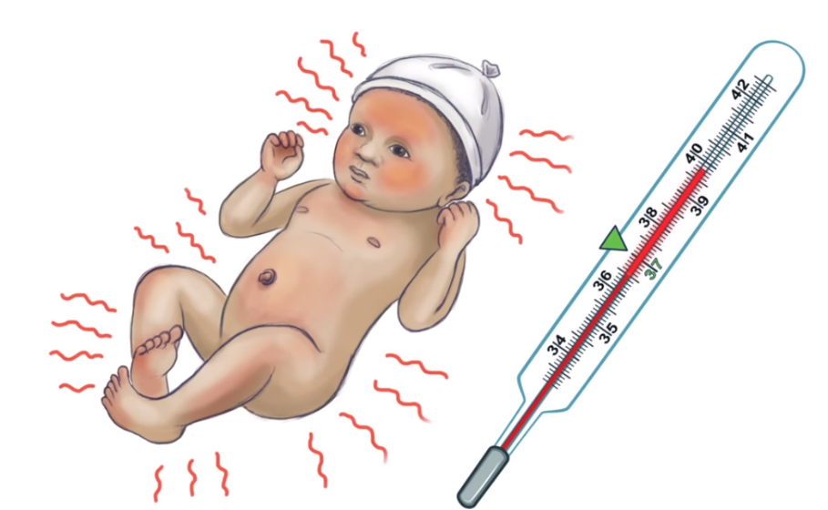
Signos clínicos y síntomas
Temperatura: “fiebre”
Si el lactante presenta una temperatura mayor a 37,5˚C
intente lo siguiente:
Disminuir la temperatura corporal del lactante retirando su ropa por 10 minutos.
Si el lactante aún presenta temperatura elevada o parece enfermo, este es un factor de riesgo→ se debe referenciar a un establecimiento de nivel superior urgentemente
Centro de contenidos: CH1304412
Notes:
DIGA:
La fiebre es un signo de infección. Si la temperatura del bebé es superior a 37,5 ˚C, está fuera del rango normal. Intenten bajar la temperatura del lactante quitándole la ropa durante diez minutos, pero si sigue presentando temperatura elevada o parece enfermo, referencienlo a un establecimiento de mayor nivel.
Además de la fiebre, si la temperatura es inferior a 35,5˚C entonces la temperatura corporal es demasiado fría. Intente efectuar un contacto piel con piel con la madre debajo de una manta, pero si el lactante sigue presentando malestar o frío, es un factor de riesgo →referencienlo a un establecimiento de mayor nivel.

Slide 42

Signos clínicos y síntomas
Tos
Cualquier signo de peligro general o Estridor en un niño tranquilo | Rojo: NEUMONÍA GRAVE O ENFERMEDAD MUY GRAVE
Hundimiento del pecho o Respiración acelerada | Amarillo: NEUMONÍA
No hay signos de neumonía o de una enfermedad muy grave | Verde: TOS O RESFRIADO
Centro de contenidos: CH1304412
Notes:
DIGA:
Muchos niños con tos o dificultad para respirar pueden tener infecciones respiratorias leves. Pueden tener un resfriado o bronquitis. Estos niños no están enfermos de gravedad y no necesitan antibióticos, por lo que pueden tratarse en casa.
Sin embargo, algunos niños con tos o dificultad para respirar pueden tener neumonía u otra infección respiratoria grave. La neumonía es una de las mayores causas de mortalidad infantil a nivel mundial.
En el vídeo sobre los signos de peligro de AIEPI aprendimos cómo comprobar si había signos de infección respiratoria, como la neumonía, que requeriría referencia por ser un riesgo grave.
PREGUNTE:
¿Recuerdan cuáles eran?
Respuesta: Respiración rápida y retracción torácica.
DIGA:
Ya han evaluado los signos graves de infección respiratoria en el paso uno, así que no es necesario repetirlo.
En esta fase, nos interesa buscar y escuchar cualquier signo de tos.

Slide 43
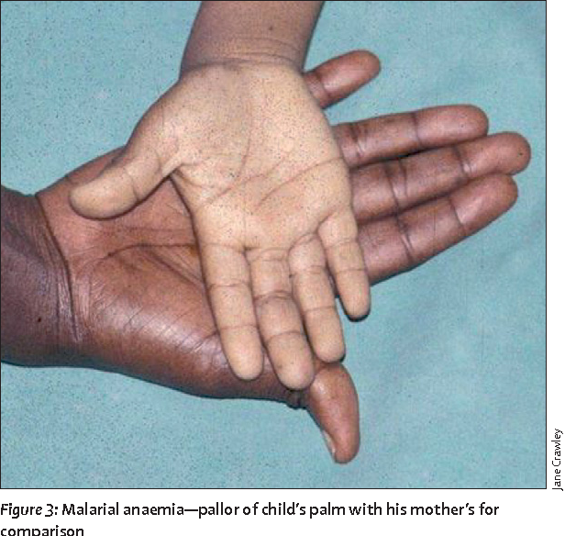
Signos clínicos y síntomas
Palidez (anemia)
Figura 3: Anemia por malaria: palidez de la palma de la mano del niño en comparación con la de su madre
Centro de contenidos: CH1304412
Notes:
DIGA:
Comparen el color de la palma del niño con su propia palma y con las de otros niños.
Si la piel de la palma de la mano del niño es pálida, pero presenta algunas zonas rosadas, el niño tiene cierta palidez palmar.
Si la piel de la palma de la mano está muy pálida o tan pálida que parece blanca, el niño tiene palidez palmar severa.

Slide 44
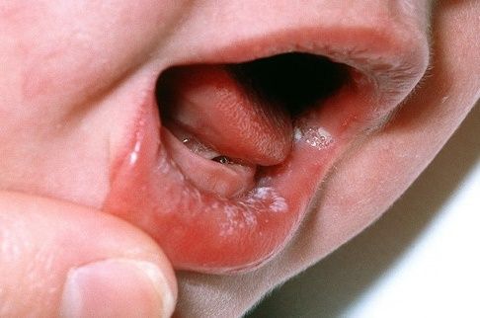
Signos clínicos y síntomas
Candidiasis oral
La candidiasis se manifiesta como manchas blancas en la boca del lactante o en el seno de la madre
Centro de contenidos: CH1304412
Notes:
DIGA: Evaluar cualquier otra enfermedad, por ejemplo la candidiasis oral, que se manifiesta como manchas blancas en la boca del lactante o en el seno de la madre.

Slide 45
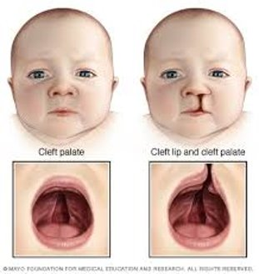
Signos clínicos y síntomas
Labio leporino o paladar hendido
Centro de contenidos: CH1304412
Notes:
DIGA: Por último, en esta sección debemos comprobar si existe alguna enfermedad o discapacidad congénita que pueda causar problemas de alimentación, como labio leporino, paladar hendido o frenillo lingual.
DIGA: en la diapositiva pueden observar la presentación de un paladar hendido a la izquierda y un labio leporino a la derecha.

Slide 46
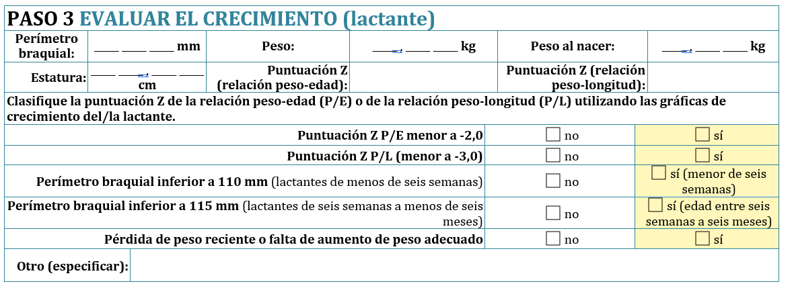
La evaluación MAMI
Paso 3: Evaluar el crecimiento del lactante
Centro de contenidos: CH1304412
Notes:
DIGA: El tercer paso consiste en evaluar el crecimiento del bebé.

Slide 47


Crecimiento del lactante
Peso y longitud
Centro de contenidos: CH1304412
Notes:
HAGA LO SIGUIENTE: Reproduzca el vídeo sobre la medición del peso del lactante desde el minuto 0:25 al 1:05
HAGA LO SIGUIENTE: Posteriormente reproduzca el segundo video desde el minuto 4:37 al 6:28 en donde se aborda la medición de la longitud del lactante
Enlace al vídeo de respaldo:
Medición del peso del lactante. - YouTube
Toma de medidas antropométricas - YouTube

Slide 48
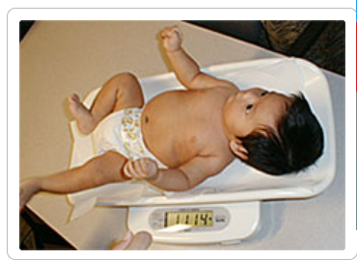
Crecimiento del lactante
Peso
Pese al bebé, utilizando una balanza pediátrica. (preferiblemente) con una precisión de hasta 0,1 kg.
Para calcular la puntuación Z de la relación peso-edad:
  Confirme la edad del lactante.
  Utilice las gráficas o tablas de la OMS para calcular la puntuación Z.
Centro de contenidos: CH1304412
Notes:
DIGA: Hay una discusión en curso sobre qué medidas antropométricas son las mejores para identificar el riesgo en este grupo etario, y una revisión sistemática reciente concluyó que P/E (puntuación Z de relación peso-edad) es un mejor identificador de riesgo que P/T (puntuación Z de peso-talla) que se utiliza actualmente para la desnutrición aguda en niños menores de cinco años.
DIGA: para calcular la puntuación Z de relación peso-edad debemos confirmar la edad del lactante y usar las gráficas o tablas de la OMS para calcular la puntuación Z.

Slide 49
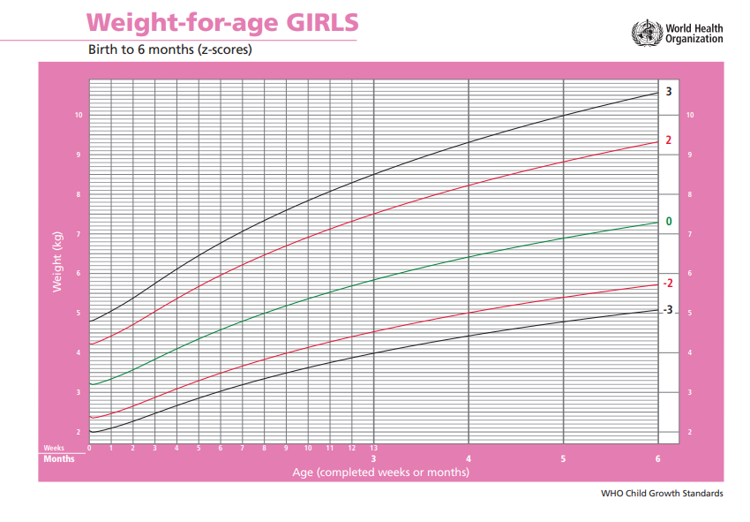
Crecimiento del lactante
Calcular la puntuación Z
5,9 kg
3,5 meses
Centro de contenidos: CH1304412
Notes:
PREGUNTE: ¿Pueden explicar cómo se calcula la puntuación Z de relación peso-edad?
[Hay que buscar la edad en el eje inferior y el peso en el lateral del gráfico, trazar una línea recta en la gráfica a partir de cada uno y encontrar el punto en el que coincidan las líneas. La posición de este punto en la gráfica indica la puntuación Z del niño].
PREGUNTE: ¿Cuál es la puntuación Z de este lactante?
[Respuesta: menos de 0]
DIGA:
Si la puntuación Z de relación peso-edad es de -2 a -3, el lactante tiene un peso moderadamente bajo.
Si es menor a -3, entonces el lactante tiene un muy bajo peso.
Para la vía de atención MAMI, Todos los lactantes con una puntuación Z de relación peso-edad de menos de -2,0 se inscriben al programa.

Slide 50
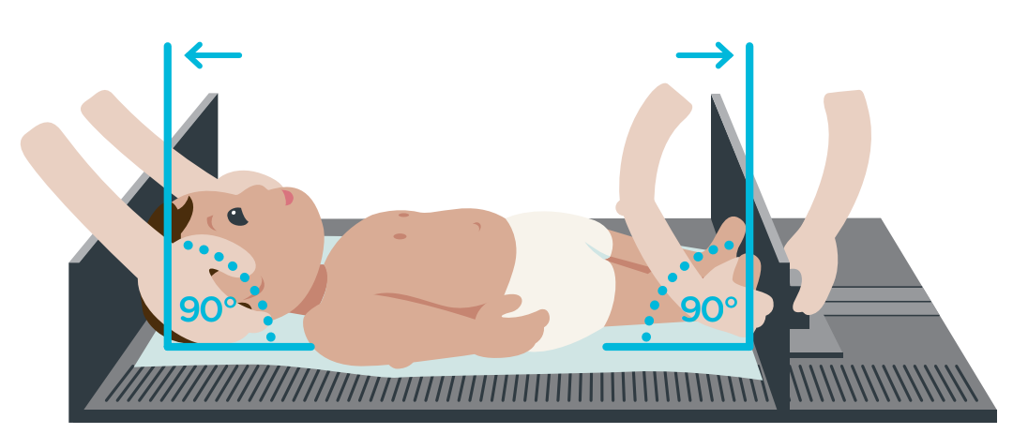
Crecimiento del lactante
Longitud
Mida al lactante desde la cabeza hasta los pies utilizando una tabla de longitud con una precisión de 1 cm.
Para calcular la puntuación Z de la relación peso-longitud:
  Confirme el peso del lactante.
  Utilice las gráficas o tablas de la OMS para calcular la puntuación Z.
Centro de contenidos: CH1304412
Notes:
HAGA LO SIGUIENTE: Resuma los pasos clave.
DIGA: Para calcular la puntuación Z de relación peso- longitud debemos confirmar la edad del lactante y usar las gráficas o tablas de la OMS para calcular la puntuación Z.

Slide 51
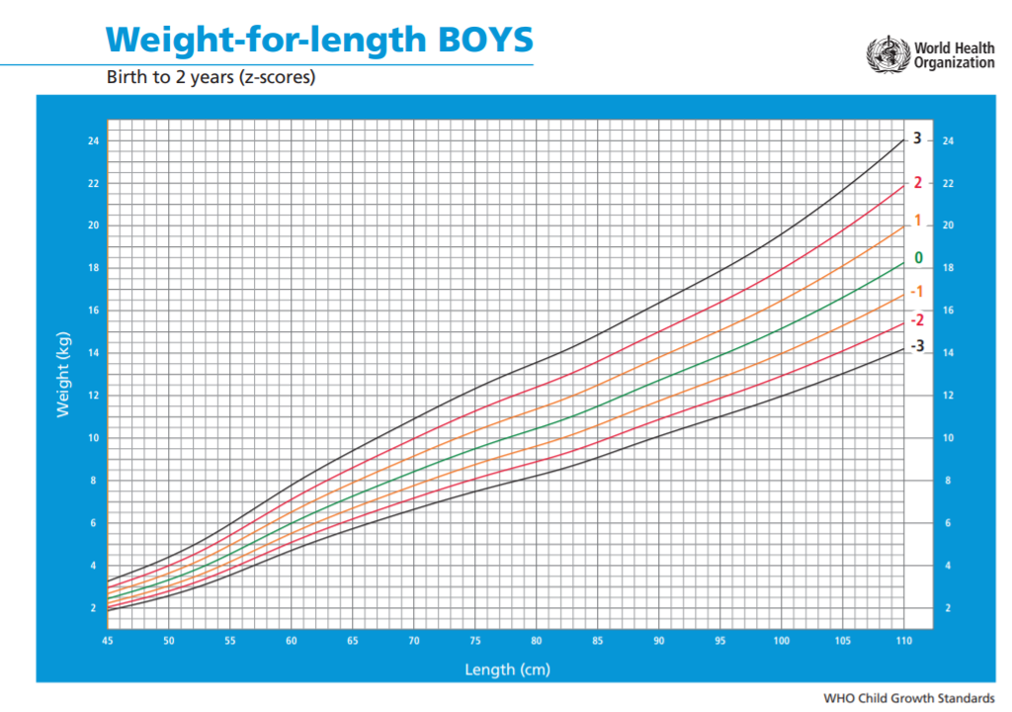
Crecimiento del lactante
Calcular la puntuación Z
4,5 kg
57 cm
Centro de contenidos: CH1304412
Notes:
PREGUNTE: ¿Cuál es la puntuación Z de relación peso-longitud de este niño?
[Respuesta: -2 (considérela correcta también si dicen menor a -2)]
DIGA:
Para la ruta de atención MAMI, si la puntuación del lactante es de menos de -2,0 se define como pequeño y en riesgo nutricional.
Dentro de MAMI, no distinguimos entre la desnutrición aguda severa (DAS) y la desnutrición aguda moderada (DAM) en lactantes de menos de seis meses, sino que, simplemente, si su P/L es de menos de -2,0 se considera que presentan desnutrición.
Ello se debe a que, mientras no existan complicaciones, el tratamiento de un lactante con DAS y de un lactante con MAM es el mismo: apoyar a la madre para que dé lactancia materna exclusiva o encontrar alternativas si esto no es posible para la madre, por ejemplo, la relactación, una nodriza o, como último recurso, un sucedáneo de la leche materna.
En MAMI, además de la apoyo a la alimentación, todos los lactantes con un P/L de menos de -2,0 y sus madres reciben el paquete completo de apoyo del programa.

Slide 52
Módulo 4 — Actividad
Cálculo de las puntuaciones Z
A practicar
1. Niña de 10 semanas con un peso de 3,2 kg y que mide 57 cm
¿Cuál es la puntuación Z de su relación peso-edad?
¿Cuál es la puntuación Z de su relación peso-longitud?
2. Niño de cuatro meses y dos semanas con un peso de 5,5 kg y que mide 61 cm
¿Cuál es la puntuación Z de su relación peso-edad?
¿Cuál es la puntuación Z de su relación peso-longitud?
3. Niña de tres semanas. Pesa 3,3 kg y mide 56 cm
¿Cuál es la puntuación Z de su relación peso-edad?
¿Cuál es la puntuación Z de su relación peso-longitud?
Centro de contenidos: CH1304412
Notes:
Instrucciones de la actividad (15 minutos):
Reparta a cada participante las cuatro gráficas de crecimiento de 0 a 6 meses
Divídalos en tres grupos, cada uno con su facilitador.
Este último dirigirá la actividad: repasará cada uno de los tres ejemplos con los miembros del grupo para identificar las puntuaciones Z.
Comente las respuestas en sesión plenaria.
Las respuestas están en la siguiente diapositiva.

Slide 53
Crecimiento del lactante
Actividad 3: Cálculo de las puntuaciones Z
A practicar
1. Niña de 10 semanas con un peso de 3,2 kg
¿Cuál es la puntuación Z de su relación peso-edad? Menos de -3,0
¿Cuál es la puntuación Z de su relación peso-longitud? Menos de -3,0
2. Niño de cuatro meses y dos semanas con un peso de 5,5 kg y que mide 61 cm
¿Cuál es la puntuación Z de su relación peso-edad? Menos de -2,0
¿Cuál es la puntuación Z de su relación peso-longitud? Menos de -1,0
3. Niña de tres semanas. Pesa 3,3 kg y mide 56 cm
¿Cuál es la puntuación Z de su relación peso-edad? Entre 0 y -2
¿Cuál es la puntuación Z de su relación peso-longitud? Menos de -3,0
Centro de contenidos: CH1304412

Slide 54
Crecimiento del lactante
Cómo medir el perímetro branquial
Centro de contenidos: CH1304412
Notes:
HAGA LO SIGUIENTE: Reproduzca el vídeo sobre el perímetro branquial desde el minuto 11:38 hasta el 13:03: Toma de medidas antropométricas - YouTube
Si el vídeo no está en el idioma adecuado para los participantes, pida a algún voluntario que muestre cómo se mide el perímetro branquial.

Slide 55
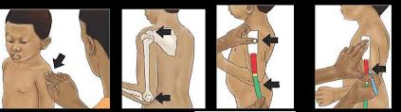
Crecimiento del lactante
Perímetro branquial del lactante
Centro de contenidos: CH1304412
Notes:
PREGUNTE: ¿Alguien puede indicar los puntos clave para medir el perímetro branquial?
QUÉ HACER: solventar las dudas con el gráfico de la diapositiva

Slide 56
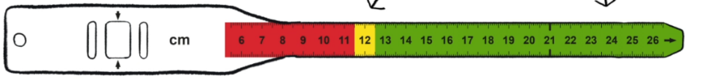
Crecimiento del lactante
Perímetro branquial del lactante: Umbrales MAMI
De cero a menos de seis semanas
De seis semanas a menos de seis meses
Centro de contenidos: CH1304412
Notes:
DIGA:
Para la evaluación MAMI utilizamos 2 umbrales diferentes para identificar a los lactantes “en riesgo”
Son los siguientes:
Desde las cero hasta las seis semanas, todo lactante con una medición de menos de 110 mm o 11,0 cm se define como en riesgo
Desde las seis semanas hasta los seis meses, todo lactante con una medición de menos de 115 mm o 11,5 cm se define como en riesgo
Existe un diseño especial de la cinta MAMI para el perímetro branquial que se está probando actualmente, pero por ahora debemos utilizar las cintas infantiles normales de perímetro branquial y aplicar estos dos umbrales para lactantes de menos de 6 meses.
Esto significa que, para los lactantes menores a esta edad, utilizamos el código de colores de la cinta.

Slide 57
La evaluación MAMI
Actividad 4: Evaluación MAMI
Mida lo siguiente en sus compañeros:
Frecuencia respiratoria
Temperatura
Perímetro branquial
Busque signos de lo siguiente en su compañero:
Anemia
Centro de contenidos: CH1304412
Notes:
DIGA: Practiquemos estas competencias.
Instrucciones de la actividad (20 minutos):
Divida a los participantes en parejas. Asegúrese de que sean del mismo sexo si es culturalmente apropiado
Proporcione a cada pareja un cronómetro (también pueden utilizar sus teléfonos), una cinta de perímetro branquial y un termómetro.
Pida a los participantes de cada pareja que se turnen para medir la frecuencia respiratoria y la temperatura de su compañero.

Slide 58
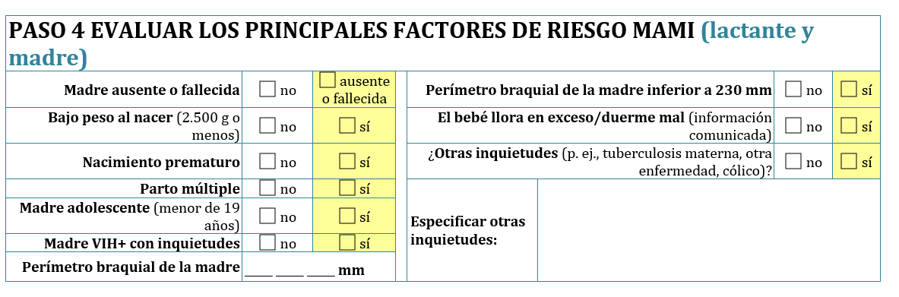
La evaluación MAMI
Paso 4: Evaluar los factores de riesgo MAMI
Centro de contenidos: CH1304412
Notes:
DIGA:
En el paso cuatro se evalúan los factores de riesgo MAMI: una lista de factores de riesgo basados en evidencias que influyen en el estado de riesgo nutricional del lactante. Las preguntas son sencillas y cerradas.
¿Alguna duda al respecto?
Al final hay un espacio para indicar “cualquier otra preocupación”. Este permite que el trabajador de la salud use su criterio por otro motivo que no se haya observado implícitamente durante la evaluación y que podría representar un riesgo para la madre y el lactante, así como la necesidad de inscribirlos en el programa MAMI para recibir apoyo.

Slide 59
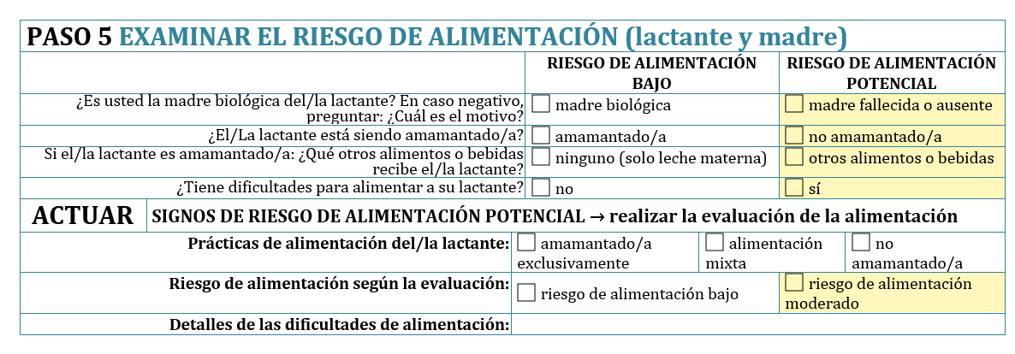
La evaluación MAMI
Paso 5: Examinar el riesgo de alimentación
Centro de contenidos: CH1304412
Notes:
DIGA:
El formulario de evaluación MAMI plantea preguntas básicas sobre la alimentación del lactante con respuestas cerradas.
Si existen riesgos potenciales en relación con la alimentación del lactante, proceda a efectuar una evaluación completa — esta puede ser la que ya usa o la evaluación de la alimentación MAMI que se incluye en el paquete de la ruta de atención MAMI.

Slide 60
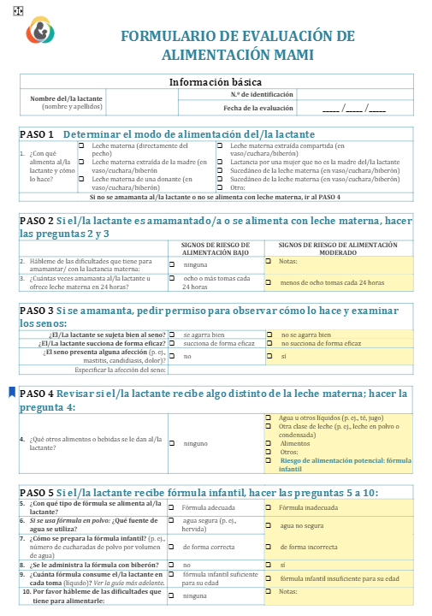
Riesgo de alimentación
Evaluación completa de la alimentación
Centro de contenidos: CH1304412
Notes:
Nota: si los participantes no han recibido capacitación en ALNP, esta deberá organizarse por separado.
DIGA:
La evaluación de la alimentación tiene como objetivo confirmar que se siguen buenas prácticas alimentarias y comprender las dificultades que pueda tener la persona cuidadora en la práctica de la lactancia materna exclusiva.
Si el lactante se alimenta con fórmula infantil, entonces la evaluación también aborda estas prácticas de alimentación y buscar identificar las que pueden estar poniendo en riesgo al lactante.
PREGUNTE: ¿Cuáles son las prácticas recomendadas y óptimas de ALNP?
Haga CLIC→ para mostrar las respuestas
Puntos a tratar:
La lactancia materna óptima se refiere a la lactancia materna en la primera hora tras el nacimiento y a la alimentación exclusiva con leche materna hasta los seis meses.
La alimentación complementaria óptima se refiere a dar a los seis meses sólidos o líquidos distintos de la leche materna que sean adecuados, seguros y apropiados para la edad del lactante, al mismo tiempo que se continúa la lactancia materna hasta los 24 meses o más.
Existe un debate sobre el uso del término “recomendado”. Algunas personas prefieren utilizar el término “óptimo” o “apropiado”. Puede preguntarles a los miembros del grupo qué opinan sobre estos tres términos y cómo podrían reaccionar las madres o padres con el uso de estas palabras.

Slide 61
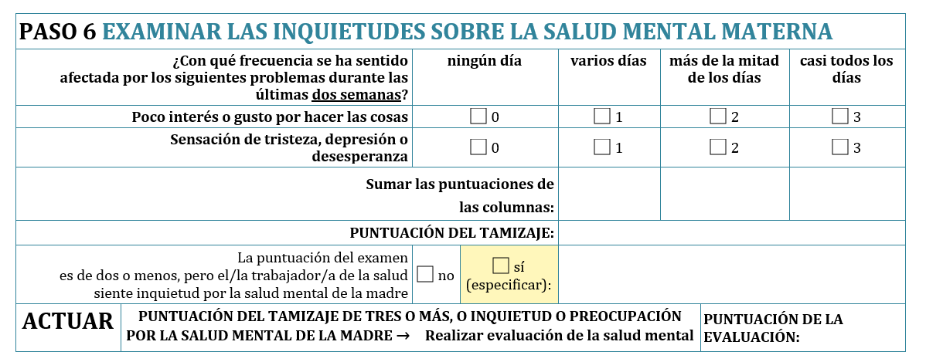
La evaluación MAMI
Paso 5: Examinar el riesgo de alimentación
Centro de contenidos: CH1304412
Notes:
DIGA: Veamos cómo detectamos los problemas de salud mental mediante una evaluación denominada PHQ2.
HAGA LO SIGUIENTE: Llame la atención de los participantes sobre el paso seis del formulario de evaluación: detectar problemas de salud mental materna.
Explique las preguntas.
DIGA:
Si la madre obtiene una puntuación de más de tres, se procede a realizar una evaluación detallada de salud mental utilizando el formulario de evaluación de salud mental materna, la cual se denomina PHQ9.
Veamos un fragmento de un vídeo sobre cómo realizar la PHQ2 y, en caso necesario, la PHQ9

Slide 62

La evaluación MAMI
Evaluación de la salud mental materna
Centro de contenidos: CH1304412
Notes:
Vídeo disponible únicamente en inglés. Es posible activar los subtítulos en español desde la página principal de YouTube. Se recomiendo prepararlo desde antes del inicio de la jornada de formación. Active el botón de subtítulos y posteriormente en el botón de configuración seleccione: Inglés (generado automáticamente), se desplegarán 3 opciones, seleccione traducción automática y posteriormente seleccione español.
Una vez activados los subtítulos HAGA LO SIGUIENTE: Reproduzca el vídeo del minuto 3:42 al 5:38
https://www.youtube.com/watch?v=I-j8WllBk4g

Slide 63
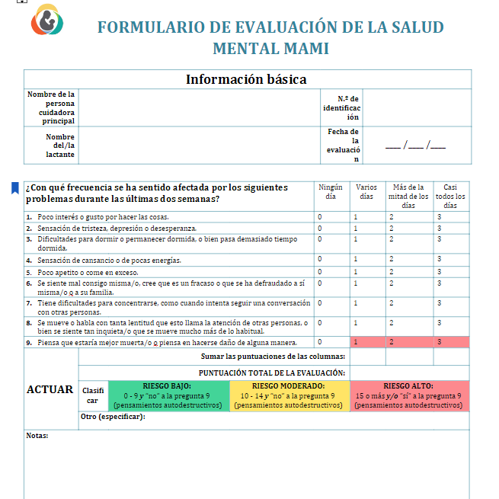
Salud mental materna
Evaluación detallada
Centro de contenidos: CH1304412
Notes:
HAGA LO SIGUIENTE: Llame la atención de los participantes al formulario de evaluación de salud mental materna MAMI.
DIGA:
Este es el PHQ9 que acabamos de mencionar. Se trata de una evaluación completa de salud mental que puede emplearse para una evaluación más detallada de la madre en un caso estrictamente necesario.
PREGUNTE: ¿Cuándo podríamos utilizar esta evaluación?
Respuesta: si la madre obtiene una puntuación de más de tres en el PHQ2.
DIGA:
Cuando formulen las preguntas de una evaluación de salud mental, intenten que se asemeje más a una conversación.
Es frecuente que las madres se sientan juzgadas por tener sentimientos y emociones negativas con un lactante, así que es preciso actuar con tranquilidad.
Cuando hablen con las madres, no utilicen términos como “depresión” o “salud mental”, ya que pueden hacer que las madres se sientan menos cómodas a la hora de sincerarse.
Si dicen que están pensando en autolesionarse o que estarían mejor si estuvieran muertas, se debe referir de inmediato a los servicios especializados en salud mental, pues esto indica un problema grave de salud mental.

Slide 64
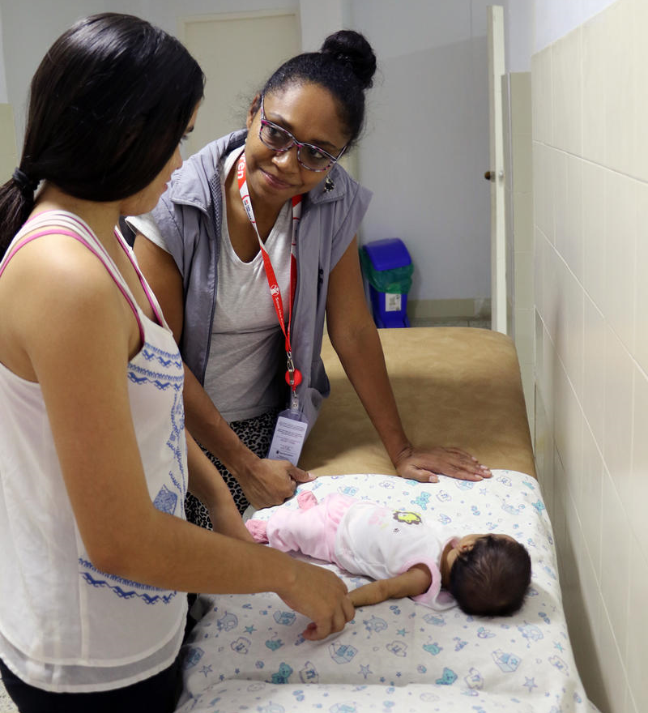
MÓDULO 5
CLASIFICACIÓN DE RIESGO NUTRICIONAL
Save the Children

Slide 65
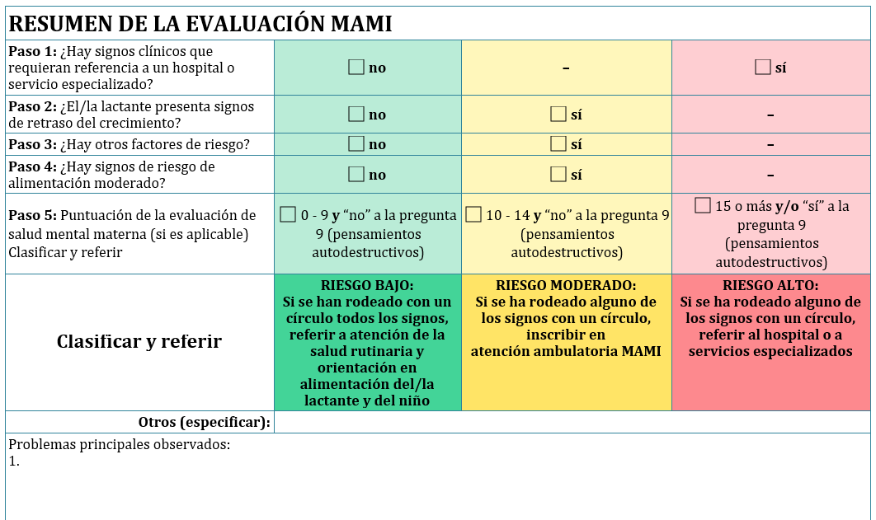
Módulo 5 — Actividad
Clasificación del riesgo nutricional Resumen de la evaluación
Estudios de casos – C
Centro de contenidos: CH1304412
Notes:
HAGA LO SIGUIENTE: Refiérase al resumen de la evaluación MAMI: señale el esquema de colores del semáforo en el resumen de la evaluación MAMI y en todo el formulario de evaluación.
PREGUNTE: ¿Qué creen que representa y qué significa para ustedes?
DIGA: La clasificación de “bajo riesgo nutricional”, “riesgo nutricional moderado” y “alto riesgo nutricional” corresponde a estas categorías, que están codificadas por colores. El riesgo alto es rojo, el moderado amarillo y el bajo verde.
Instrucciones de la actividad (30 minutos):
Divida a los participantes en grupos pequeños y repártales la hoja de Estudios de casos – C
Pida a los participantes que respondan en sus grupos qué clasificación de riesgo nutricional pueden tener la madre y el lactante, utilizando el formulario de evaluación MAMI como guía (no dispondrán de una lista completa de criterios para completar el formulario, esto es únicamente para practicar en áreas específicas).
Conceda a los grupos 20 minutos para trabajar en la mayor cantidad posible de puntos del 1 al 8.
Vuelvan a reunirse y comenten en sesión plenaria durante diez minutos. Pídales a voluntarios que lean cada estudio de caso y compartan su clasificación.
HAGA LO SIGUIENTE: Plantee al grupo la pregunta de qué harían si la madre y el lactante estuvieran clasificados como de “bajo riesgo” o “sin riesgo nutricional”.
Ayude a los participantes a comprender que deben seguir atendiéndolos en servicios de rutina por medio de la ruta de atención MAMI.

Slide 66
MÓDULO 6
EL PAQUETE DE APOYO MAMI
Save the Children

Slide 67
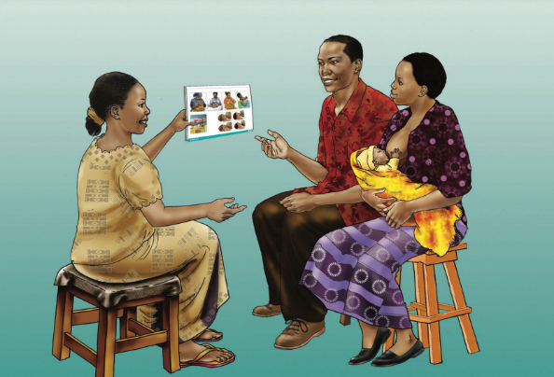
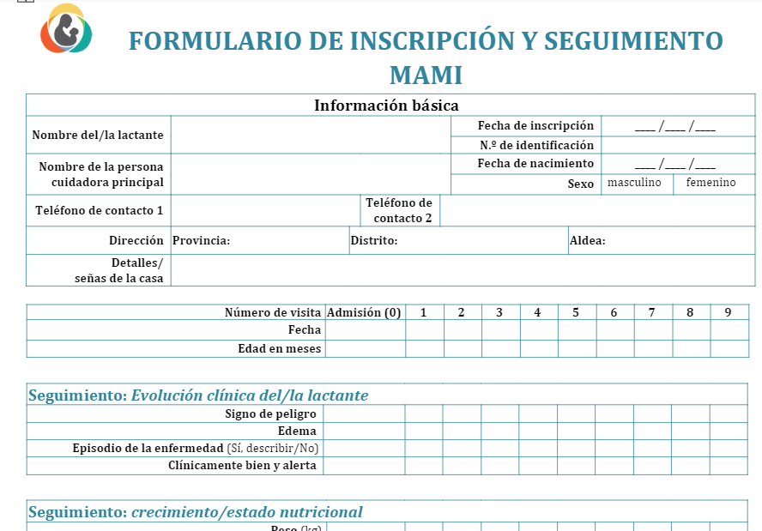
Paquete de apoyo
Componentes del cuidado MAMI
Consejería en temas básicos para todas las diadas inscritas.
Consejería personalizada y acciones para abordar factores de riesgo y problemas específicos según sea necesario.
Referencia de diadas madres-lactantes a otros servicios relevantes según sea necesario.
Seguimiento continuo del progreso y bienestar de la madre y el lactante en cada visita, con una frecuencia de visitas menor o mayor según lo consideren apropiado el trabajador de salud y la madre.
Diapositiva creada por MAMI Global Network
Centro de contenidos: CH1304412
Notes:
DIGA: El paquete de ayuda consta de cuatro aspectos:
Prestar apoyo
Monitoreo y seguimiento hasta los seis meses
Pregunte: ¿Por qué podría ser importante que las madres y los lactantes no sean dados de alta de la ruta de atención MAMI?
HAGA LO SIGUIENTE: Espere las respuestas y proceda a solventar dudas explicando lo siguiente:
Durante el seguimiento pueden surgir o detectarse nuevos problemas que puedan requerir apoyo personalizado o una referencia.
Es importante controlar el progreso de la pareja.
La frecuencia de las visitas es menor o mayor según lo considere adecuado el trabajador de la salud y la madre.

Slide 68
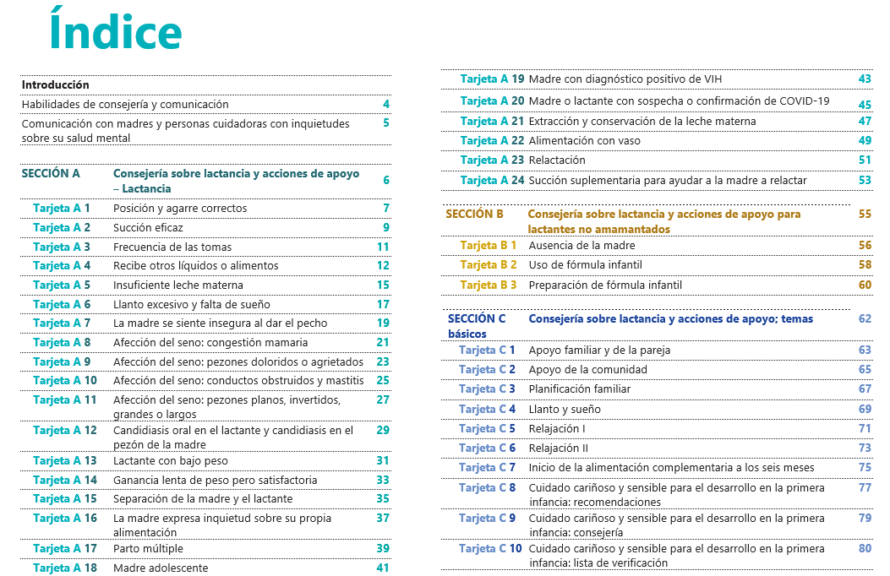
Paquete de apoyo
Tarjetas de consejería y acciones de apoyo
Centro de contenidos: CH1304412
Notes:
DIGA:
Disponemos de tarjetas de consejería y acciones de apoyo específicas MAMI, pero también se pueden utilizar las herramientas y materiales de consejería ALNP con los que están familiarizados los trabajadores de la salud.
Se pueden utilizar para complementar las herramientas de consejería ALNO que tengan.
Ambas herramientas son un recurso fundamental, dado que proporcionan mensajes clave e imágenes para ayudar a la madre en una serie de desafíos a los que ella y el lactante pueden estar enfrentándose
Hay 3 secciones: apoyo a la lactancia materna, apoyo al lactante no amamantado y temas básicos.
HAGA LO SIGUIENTE:
Pida a los participantes que dediquen entre cinco y diez minutos para ver las tarjetas de consejería y el cuaderno de acciones de apoyo.
Repase las tarjetas de consejería y el cuaderno de acciones de apoyo MAMI. Destacar que este es un recurso fundamental, dado que proporciona mensajes clave e imágenes para ayudar a la madre en una serie de desafíos a los que ella y el lactante pueden estar enfrentándose.

Slide 69
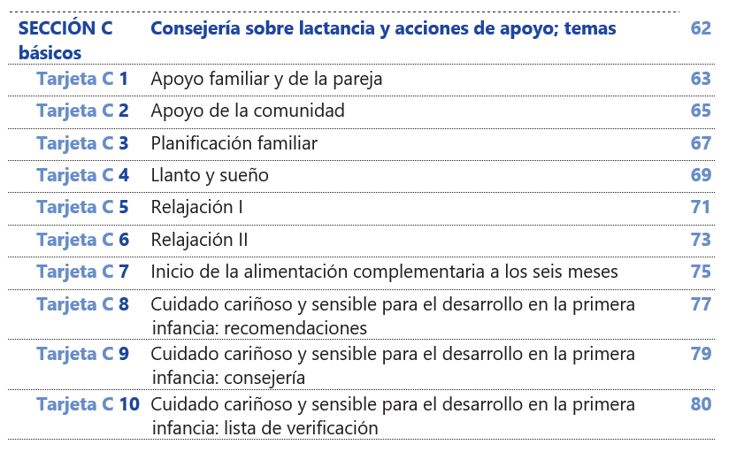
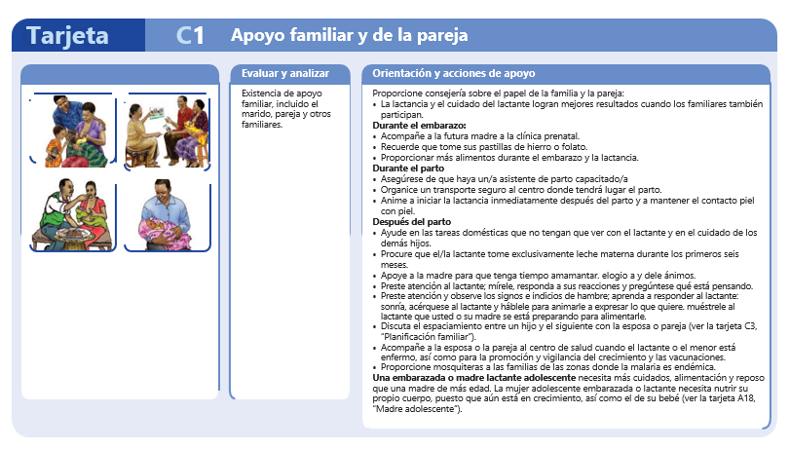
Paquete de apoyo
1. Consejería en temas básicos para todas las parejas inscritas.
Centro de contenidos: CH1304412
Notes:
DIGA:
Primer componente del paquete de apoyo: consejería sobre temas básicos para todas las parejas inscritas
Entre los temas básicos se incluyen los siguientes:
Apoyo familiar y de la pareja
Apoyo de la comunidad
Planificación familiar
Llanto y sueño
Relajación
Introducción a la alimentación complementaria
Cuidado cariñoso y sensible
Estos temas brindan apoyo y son de gran utilidad para todas las personas que cuidan un lactante, por lo que se denominan “temas básicos”.
Más adelante los estudiaremos con más detalle.
Cada tema central cuenta con tarjetas de consejería MAMI para ayudar a los trabajadores de la salud a prestar apoyo en este ámbito.

Slide 70
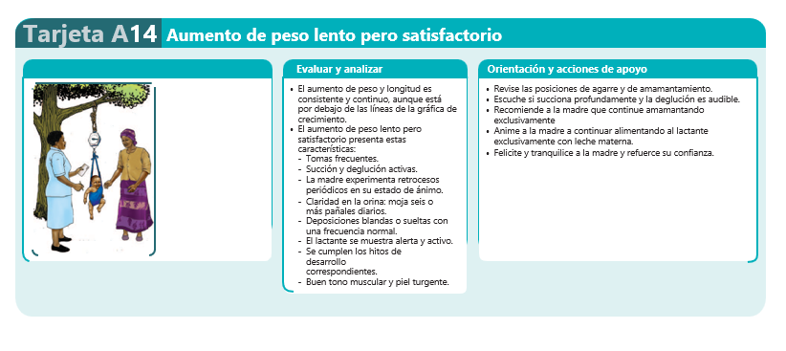
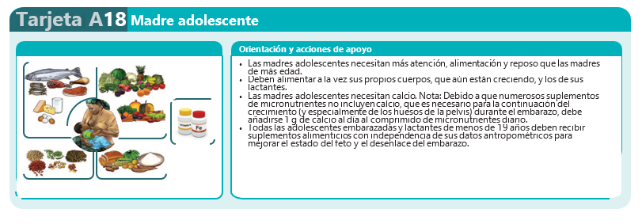
Paquete de apoyo
2. Consejería personalizada y acciones para abordar factores de riesgo y problemas específicos según sea necesario.
Centro de contenidos: CH1304412
Notes:
DIGA:
Segundo componente del paquete de apoyo: La consejería personalizada puede servir para abordar factores de riesgo y problemas específicos. Esta es la consejería individual con la que probablemente están más familiarizados.
Por medio de la misma, los trabajadores de la salud ofrecen consejería específica para los desafíos, problemas y factores de riesgo identificados durante la evaluación MAMI.
Por ejemplo, si en la evaluación MAMI se observa una posición o agarre incorrectos durante la toma, se brindaría consejería personalizada 1 a 1 para apoyar a la madre a superar dicho problema y corregir la posición y la agarre con el fin de mejorar la práctica de la lactancia.
También, más adelante, examinaremos a fondo varios escenarios y las tarjetas de consejería MAMI durante una actividad basada en escenarios.

Slide 71
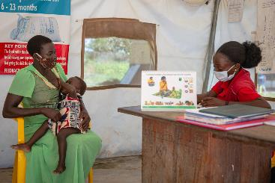
Paquete de apoyo
Definición de consejería
Es una interacción bidireccional entre un consejero/a capacitado/a y una o más madres u otras personas cuidadoras de niños y niñas (generalmente).
El proceso implica escuchar preocupaciones, discutir preguntas, enseñar sobre prácticas de alimentación y cuidado, y observar y apoyar con el proceso normal y los desafíos de la lactancia materna.
Centro de contenidos: CH1304412
Notes:
PREGUNTE: ¿Qué es la consejería en ALNP? ¿Pueden describirla con sus propias palabras?
Es una interacción bidireccional entre un consejero/a capacitado en ALNP y una o más madres u otras personas cuidadoras de niños (generalmente). El proceso implica escuchar preocupaciones, discutir preguntas, enseñar sobre prácticas de alimentación del lactante y del niño/a, y observar y apoyar con el proceso normal y los desafíos de la lactancia materna.
La finalidad de la consejería es empoderar a las personas cuidadoras para que alimenten y cuiden a sus lactantes conforme a lo recomendado a la vez que se respetan sus situaciones personales y deseos
HAGA CLIC
PREGUNTE: ¿En qué se diferencia de la educación sobre la lactancia materna o de la difusión de mensajes clave sobre la alimentación del lactante y del niño?
Una diferencia clave son las interacciones de escucha, aprendizaje y desarrollo de aptitudes que se producen durante la consejería para apoyar a la persona beneficiada en su toma de decisiones.

Slide 72
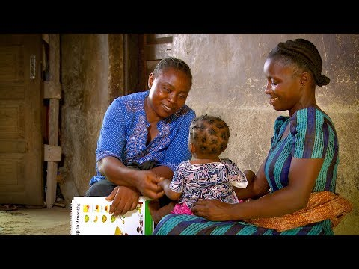
Paquete de apoyo
El proceso de consejería
Centro de contenidos: CH1304412
Notes:
PREGUNTE: ¿Cuáles son los tres pasos del proceso de consejería?
Evaluar, analizar, actuar
Paso 1: Evaluar: preguntar, escuchar y observar
Paso 2: Analizar: identificar dificultades y, si hay más de una dificultad, priorizar las dificultades
DIGA: Ahora vamos a ver un fragmento de un vídeo que muestra algunas aptitudes clave que se pueden usar durante una consejería. Mientras observamos, anoten algunas de las aptitudes clave que mencionan y las comentaremos después.
VEA EL VÍDEO SOLO HASTA EL MINUTO 2:30: The Nutrition Counselling Visit for Young Children - Video - Global Health Media Project
PREGUNTE: ¿Qué aptitudes clave se mencionaron para lograr una consejería positiva y receptiva? ¿Hay otras que les gustaría mencionar?
HAGA LO SIGUIENTE: Cree una lista en un rotafolio o en una pizarra blanca
Puntos a tratar:
El vídeo demuestra las siguientes aptitudes de consejería:
Amabilidad y respeto
Presentaciones
Sentarse a la misma altura
Relación amistosa y abierta
Mostrar interés genuino
Contacto visual
Conceder tiempo para hablar
Resumir lo que dice
Respuestas reflexivas
Evitar usar palabras que suenen acusadoras y gestos de reprensión
Comunicación auténtica para establecer confianza
Escuchar con atención
Ejemplos de aptitudes clave para lograr una consejería efectiva que también pueden mencionarse:
Buenas aptitudes de escucha, les concede tiempo para hablar
Excelentes aptitudes de comunicación verbal
Capaz de forjar buenas relaciones y fomentar confianza
Paciente
Compasivo
Amable y respetuoso
Se sienta a la misma altura
Relación amistosa y abierta
Muestra interés genuino
Hace contacto visual
Respuestas reflexivas
Evita usar palabras que suenen acusadoras y gestos de reprensión
Comunicación auténtica para establecer confianza

Slide 73
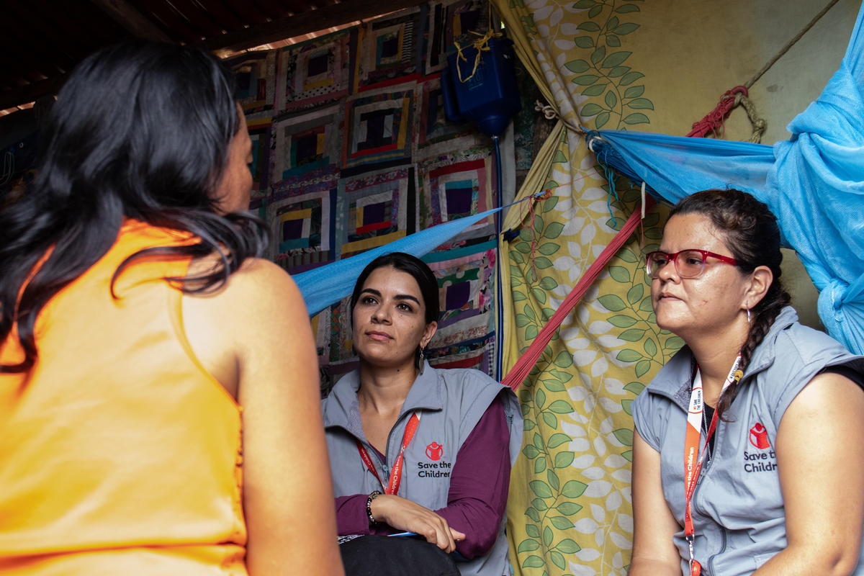
Módulo 6 — Actividad
Aptitudes de escucha y aprendizaje
Centro de contenidos: CH1304412
Notes:
Instrucciones de la actividad (10 minutos):
Agrupe a los participantes en pareja. Pídales que se cuenten una historia al mismo tiempo durante dos minutos.
Después vuelva a reunir al grupo completo.
PREGUNTE:
¿Cómo se sintieron al hablar al mismo tiempo que la otra persona?
¿Lograron comprender algo de la historia?
Repita el ejercicio con las mismas parejas, pero esta vez, una de las personas cuenta su historia y la otra escucha.
Después, la segunda persona le repite la historia a la persona que la contó.
HAGA LO SIGUIENTE: Pida a los participantes que vuelvan al grupo completo.
PREGUNTE:
¿Qué partes de la historia entendió correctamente su pareja?
¿Cómo se sintió al contar una historia y ver que alguien le escuchaba?
PREGUNTE: ¿Qué hizo para asegurarse de que su pareja estuviera escuchándole?
HAGA LO SIGUIENTE: Anote las respuestas en un rotafolio e indague más hasta que se hayan mencionado las siguientes aptitudes de escucha y aprendizaje o se hayan solventado las dudas, según sea necesario:
Comunicación no verbal
Mantener la cabeza a la misma altura
Prestar atención (contacto visual)
Eliminar cualquier barrera (gráficas y notas)
Tomarse el tiempo
Contacto apropiado
Use respuestas y gestos que demuestren interés.
DIGA: Las aptitudes de escucha y aprendizaje son un conjunto fundamental de aptitudes que hay que aprender y practicar para ser un consejero efectivo.
HAGA LO SIGUIENTE: Reparta el documento Handout_Overview sobre las aptitudes de escucha y aprendizaje.

Slide 74

Módulo 6 — Actividad
Aptitudes de escucha y aprendizaje
Centro de contenidos: CH1304412
Notes:
Instrucciones de la actividad (5 minutos):
PREGUNTE: ¿Qué ayuda a dar confianza y apoyo a un cuidador?
HAGA LO SIGUIENTE: Anote las respuestas en un rotafolio, indague más hasta que se hayan mencionado las siguientes aptitudes o se hayan solventado las dudas, según sea necesario:
Puntos a tratar:
Aptitudes de generación de confianza y prestación de apoyo:
Aceptar lo que una madre piensa y sienta (para generar confianza, permita que la madre exprese sus preocupaciones antes de corregir cualquier información)
Reconocer y elogiar lo que una madre y su bebé hacen adecuadamente
Ofrecer ayuda práctica
Proporcionar poca información relevante
Usar un lenguaje simple
Usar tarjetas de consejería adecuadas
Hacer una o dos sugerencias en lugar de ordenar
Haga lo siguiente: Conversar y resumir.
Elogie y dé ánimos a la madre o la persona cuidadora.
Priorice las dificultades si hay más de una: no pueden abordarse todas en una sola sesión.
Seleccione una pequeña cantidad de INFORMACIÓN RELEVANTE para la situación de la madre.
Ofrezca recomendaciones y acuerde acciones con la persona cuidadora: deben limitarse a dos o tres acciones por sesión de consejería, y tienen que ser recomendaciones prácticas que se puedan monitorear en el seguimiento; por ejemplo, intentar dar el pecho dos veces más al día.

Slide 75
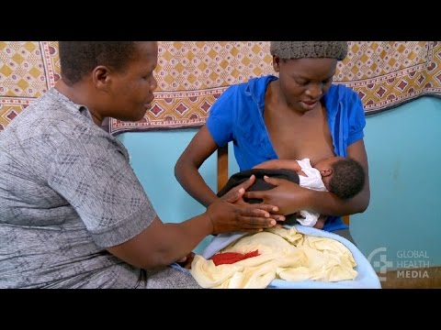
Paquete de apoyo
Guía de consejería en tres pasos
Evaluar la alimentación adecuada para la edad y condición de la madre, el padre o la persona cuidadora y el niño: preguntar, escuchar y observar. Evaluar el panorama COMPLETO.
Analizar (en silencio) comparar lo aprendido con las recomendaciones para la edad del niño. Identificar los problemas y establecer prioridades si hay más de una.
Actuar conversar, comunicar información relevante en pequeñas dosis, acordar opciones prácticas y con plazo determinado que puedan intentar realizar la madre, el padre o la persona cuidadora.
Centro de contenidos: CH1304412
Notes:
Haga lo siguiente: Reproduzca el vídeo que muestra el apoyo a la lactancia materna y los tres pasos de la consejería (11:04 minutos)
Enlace de respaldo del vídeo en caso necesario: Helping a Breastfeeding Mother - Video - Global Health Media Project

Slide 76
Módulo 6 — Actividad
Etapas del cambio de comportamiento
¿Qué se necesita para lograr un cambio de comportamiento positivo y duradero?
Centro de contenidos: CH1304412
Notes:
DIGA: Por medio de la consejería buscamos lograr un cambio de comportamiento positivo y duradero. Veamos lo que necesitamos para ser capaces de hacer lo anterior.
Instrucciones de la actividad (15 minutos):
Divida a los participantes en cuatro o seis grupos.
Entregue a cada grupo una copia del documento Activity Sheet_Stages of change (Hoja de actividades de las etapas de cambio) en el que cada paso aparezca recortado (o dé a cada grupo un par de tijeras), una hoja de rotafolio en blanco y pegamento en barra o cinta adhesiva transparente.
Cada grupo decidirá el orden correcto de las etapas, desde la primera etapa: lo desconoce^{, hasta la última.}
Una vez que los grupos hayan decidido, deberán pegar las etapas en el orden decidido.
Cada grupo deberá intercambiar sus respuestas con otro grupo que les puntuará por el orden correcto o incorrecto.
Pase a la siguiente diapositiva para mostrar las respuestas correctas.

Slide 77
Paquete de apoyo
Aspectos clave de la consejería
ETAPAS DEL MODELO DE CAMBIO
Habla a los demás sobre ello
Proporcionar apoyo continuo
Continúa haciéndolo
Elogiar o conversar sobre los beneficios
Prueba a hacerlo
Llegar a un acuerdo
Quiere probarlo
Incentivar
Lo conoce
Proporcionar información
Lo desconoce
Centro de contenidos: CH1304412
Notes:
HAGA LO SIGUIENTE: Pregunte a cada grupo su puntuación sobre cinco y anuncie cuál es el ganador.
HAGA LO SIGUIENTE: converse sobre las acciones de apoyo marcadas con flechas, las cuales puede hacer un trabajador de lasalud o de nutrición para fomentar que exista progreso en los pasos del modelo.
Referencia: UNICEF. Community Training Package. 2013, Session 4, Facilitator Guide, páginas 38-40. http://www.unicef.org/nutrition/files/Facilitator_Guide_September_2013.pdf

Slide 78
Paquete de apoyo
3. Referencia de diadas de madres y lactantes a otros servicios relevantes según sea necesario.
¿Cómo podemos aprovechar al máximo los otros servicios?
Centro de contenidos: CH1304412
Notes:
DIGA:
Tercer componente del paquete de apoyo: Referencia de diadas de madres y lactantes a otros servicios relevantes según sea necesario.
Puede haber diadas madre-lactante que enfrenten problemas que seamos incapaces de abordar en nuestros servicios.
En tal caso, debemos hacer todo lo posible por referirlas a los servicios adecuados para hacer frente a esa necesidad o problema.
Instrucciones de la actividad (10 minutos):
En sesión plenaria, use los escenarios del documento Module 5_Activity Sheet_Case Studies C (Módulo 5_Hoja de actividades_Estudios de casos C)
Lea los escenarios de los casos uno por uno.
Haga las siguientes preguntas:
¿Los servicios que presta la ruta de atención MAMI responderían a las necesidades de la diada madre-lactante?
¿A qué otros servicios podría referir a la diada madre-lactante en estos escenarios?
El facilitador puede encontrar las respuestas en el documento Session 4_Facilitator Handout_Case Studies C - Answers (Sesión 4_Hoja del facilitador_Estudios de casos C – Respuestas).
PREGUNTE: ¿Qué otras dificultades pueden tener las madres o los bebés a los que habría que referir? ¿Y a dónde los referiría?
HAGA LO SIGUIENTE: Facilite un debate sobre la referencia de problemas que MAMI no pueda abordar directamente, por ejemplo, enfermedades mentales graves, desnutrición materna y el manejo integrado de la desnutrición aguda (IMAM) o enfermedad a los servicios médicos generales. Las cuestiones de inseguridad alimentaria o problemas financieros que afecten la salud del lactante pueden referirse a proyectos de seguridad alimentaria y medios de vida (FSL), ayuda en efectivo o protección social.

Slide 79
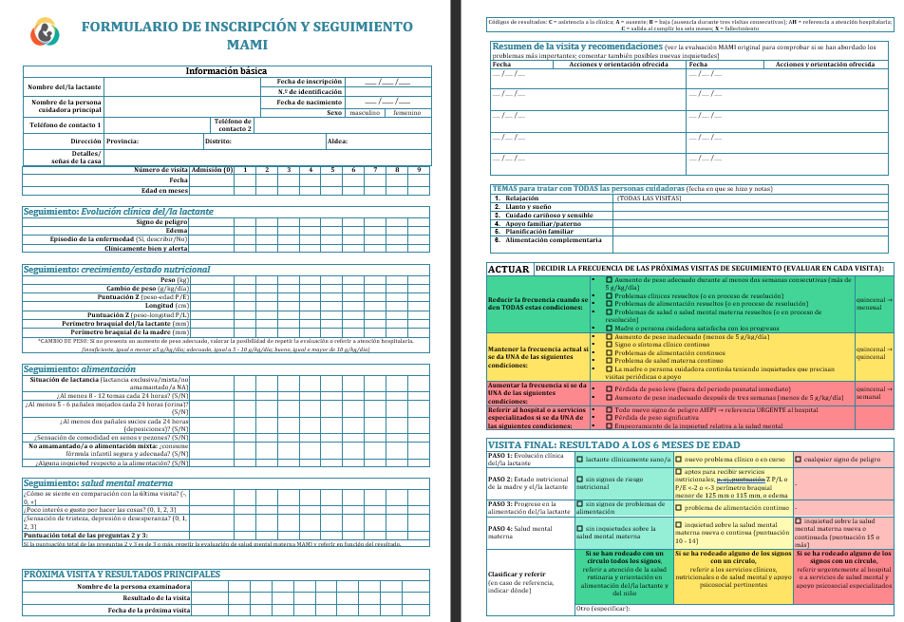
Paquete de apoyo
4. Seguimiento continuo del progreso y bienestar de la diada madre-lactante en cada visita
Centro de contenidos: CH1304412
Notes:
HAGA LO SIGUIENTE: Entregue el formulario de inscripción y seguimiento
DIGA:
Cuarto componente del paquete de apoyo: Seguimiento continuo del progreso y bienestar de la diada madre-lactante en cada visita.
Primero, para [nombre del contexto], veremos diadas madre-lactante inscritas cada [añadir frecuencia de visitas decidida para el contexto].
En cada visita, nuestro objetivo será supervisar la evolución del bebé y de la madre y evaluar cualquier nuevo factor de riesgo.
Para guiarnos en este proceso utilizamos el formulario de inscripción y seguimiento.
En cada visita se controla la evolución del lactante y de la madre. También se comprueba si hay signos de peligro, nuevas enfermedades, problemas de alimentación o de salud mental de la madre.
En cada una controlamos el crecimiento del lactante, ya que, en última instancia, buscamos que aumente de peso como se esperaría. En el caso de los lactantes menores de seis meses, se trata de un mínimo de 500 g o 0,5 kg al mes.
Calculamos el aumento de peso en g/kg al día. El umbral con el que trabajamos para los lactantes de menos de seis meses es de 5 g/kg por día. Si el lactante gana un peso inferior al señalado, no está aumentando de peso adecuadamente.
En cada visita ofrecemos orientación específica a la madre o al cuidador sobre los desafíos que hemos identificado en la evaluación inicial y sobre cualquier nuevo desafío que se haya detectado durante las visitas de seguimiento.
Es importante seguir supervisando las inscripciones para determinar cualquier nuevo problema, pero también hacer un seguimiento de los progresos de la madre y el lactante en cada visita.
La frecuencia con la que seguiremos viendo a la madre y al lactante dependerá de su evolución.

Slide 80
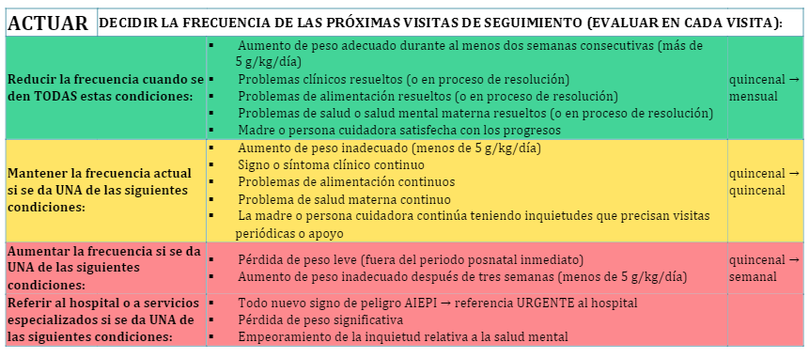
Paquete de apoyo
El seguimiento: una disminución progresiva de los cuidados
Centro de contenidos: CH1304412
Notes:
DIGA:
Si están bien puede verlos con menos frecuencia.
Si su salud empieza a deteriorarse de nuevo o surge un nuevo “riesgo”, debe volver a aumentar la frecuencia.
Si en algún momento desarrollaran complicaciones, serían referenciados al centro de estabilización (CE),
Esto debe hacerse de forma flexible y ajustándose a la evolución de la madre y el bebé.
No se trata de aumentar la carga del trabajador de la salud ni tampoco de la madre.
DIGA:
Determinamos si lo están bien o no, de acuerdo con los criterios que figuran en este cuadro.
Nos fijamos en elementos como el aumento de peso, en g/kg por día, y en si hay algún problema clínico, de alimentación o de salud mental materna.

Slide 81

Paquete de apoyo
Revisión del resultado a los 6 meses
Centro de contenidos: CH1304412
Notes:
DIGA:
A los seis meses, cada lactante y su madre deben tener una revisión final de “resultado a los seis meses de edad”.
Esto es así para decidir si se requiere continuar con el apoyo.
¿La madre está en riesgo? ¿Y el lactante?
PREGUNTE: ¿Qué se debe hacer si el lactante presenta desnutrición aguda en la revisión de los seis meses?
Respuesta: referirlo al programa IMAM para su evaluación y admisión.
PREGUNTE: ¿Qué se debe hacer si el lactante tiene un problema de alimentación a los seis meses?
Respuesta: referirlo al apoyo en ALNP para que le brinden consejería individual uno a uno, de preferencia, dado que se ha identificado un problema.
PREGUNTE: ¿Qué se debe hacer si la madre padece un desafío de salud mental en la revisión de los seis meses de edad?
Respuesta: garantizar que la madre esté vinculada a servicios de apoyo a la salud mental.
PREGUNTE: ¿Qué se debe hacer si el lactante y la madre están bien desde una perspectiva nutricional, no presentan problemas de alimentación ni clínicos, ni tampoco problemas de salud mental?
Respuesta: Si no existe riesgo alguno, la madre y el lactante pueden continuar con la atención de la salud rutinaria, como garantizar que acudan a las citas de vacunación; se les animará a buscar apoyo para la alimentación del lactante si se presenta algún problema y también a buscar atención en salud si la madre o el niño enferman.
DIGA: Además de garantizar la continuidad del cuidado, la revisión a los seis meses de edad también es vital, pues nos permite evaluar el impacto de MAMI al ver el resultado del lactante y de la madre al momento de salir del programa.
DIGA: habrá algunos lactantes y madres que saldrán del programa antes de los seis meses, por ejemplo, si abandonan, se transfieren a otros programas o si fallece un lactante. Es posible que en estas situaciones no se puedan obtener los datos de salida, pero se pueden clasificar como “baja”, “transferencia” o “fallecido”.

Slide 82

PAQUETE DE APOYO
TEMAS BÁSICOS
Save the Children

Slide 83

Paquete de apoyo
Temas básicos
RELAJACIÓN
Centro de contenidos: CH1304412
Notes:
DIGA: Analizaremos el tema básico de la relajación.
PREGUNTE: ¿Por qué creen que incluimos la relajación como tema básico en la ruta de atención MAMI?
HAGA LO SIGUIENTE: Fomente un debate activo sobre su importancia.
Puntos a tratar
La ansiedad, la fatiga y el estrés emocional pueden obstaculizar la lactancia.
Las técnicas de relajación ayudan a estimular el flujo de leche y contribuyen al éxito y la continuidad de la lactancia. Cuanto más relajada está la madre, más se estimula el flujo de leche.

Slide 84


Temas básicos del paquete de apoyo
Técnicas de relajación: escenario
Mariam dio a luz a gemelos hace un mes.
Hace dos semanas, el padre de los bebés perdió su trabajo y se vio en la obligación de irse a buscar trabajo. La madre ha estado sintiendo preocupación por el futuro y ha experimentado niveles altos de estrés. Uno de los gemelos ha estado resfriado durante la semana y ha llorado la mayoría de las noches. Mariam se siente exhausta.
Centro de contenidos: CH1304412
Notes:
Instrucciones de la actividad (10 minutos):
HAGA LO SIGUIENTE: Pida a un voluntario que lea el escenario que aparece en la pantalla.
DIGA: Vean las tarjetas C5 y C6 y tómense unos minutos para leerlas.
HAGA LO SIGUIENTE: dar a los participantes unos minutos para leer.
HAGA LO SIGUIENTE: Pida a un voluntario que haga un juego de rol sobre lo que haría en esta situación.
HAGA LO SIGUIENTE: Pida a los demás que reflexionen y brinden retroalimentación sobre el juego de rol.
Puntos a tratar
Existen diferentes técnicas de relajación. Se deben estudiar dichas técnicas con la madre y hablar con ella sobre el método que prefiere.
Algunos ejemplos de técnicas de relajación pueden incluir los ejercicios de respiración guiados por una grabación de audio, escuchar música o recibir un masaje.
Respiración profunda: Frente a una situación estresante, las personas entramos en un estado de lucha o huida. En esta situación somos incapaces de pensar con coherencia, presentamos sudoración, nuestros músculos se tensan, nuestra frecuencia cardíaca se acelera, entre otros.
En situaciones de estrés, la respiración se acelera y se vuelve superficial. La respiración profunda calma el cuerpo porque es lo que este hace cuando estamos en reposo.
Imágenes mentales: Imagine algo que lo relaje o algo que le guste. Descríbalo en detalle: ¿cómo huele? ¿Es cálido? Etc.
Técnica del abrazo
• Pida a la madre o a la persona cuidadora (que puede estar de pie o sentada) que apoye por completo las plantas de los pies en el suelo.
• Mueva los pies (dando pisotones leves o deslizándolos de un lado al otro, pero siempre con las suelas de los pies apoyadas por completo). A continuación, mientras presiona los pies de la madre o la persona cuidadora contra el suelo, pídale que imagine que está pisando arena caliente o tierra blanda.
• Después, pídale que crucen los brazos por delante y, apoyando cada mano en el brazo contrario, que apriete el brazo con la mano, comenzando por el hombro hasta llegar al codo, y luego del codo hasta la muñeca para ascender de nuevo al codo, apretando ligeramente ambos brazos al mismo tiempo.
• Ahora, pídale que se rodee el cuerpo con los brazos, de manera que las manos toquen la espalda o los omóplatos, apretándose ligeramente y de manera uniforme durante un minuto aproximadamente. Ya puede soltar los brazos.
Técnica del masaje en la espalda (con la pareja)
• La madre se sienta en la silla lo más relajada posible, con los brazos cruzados apoyados en la mesa o superficie, y con la cabeza apoyada en los brazos.
• Explíquele que es importante que los senos y la espalda estén al descubierto.
• La silla debe estar lo bastante apartada de la mesa como para que los senos cuelguen libremente.
• Frote ambos lados de la columna vertebral con los pulgares, haciendo pequeños movimientos circulares desde el cuello hasta los omóplatos.
• Pregúntele cómo se siente y si el masaje le ayuda a relajarse. Nota: Puede hacerse una demostración de esta técnica durante la sesión de orientación para que la madre y su pareja puedan practicarla en casa.

Slide 85


Paquete de apoyo
Temas básicos
Llanto y sueño
Centro de contenidos: CH1304412
Notes:
DIGA: Analizaremos el tema básico de llanto y sueño.
PREGUNTE: ¿Por qué creen que incluimos llanto y sueño como tema básico en la ruta de atención MAMI?
HAGA LO SIGUIENTE: Fomente un debate activo sobre su importancia.
Puntos a tratar
El llanto es natural y es la manera en que los lactantes se expresan.
Algunos lactantes lloran más que otros, y algunos lloran incluso cuando nada está mal.
Un lactante de dos meses puede llorar entre 30 minutos y cinco o seis horas al día.
El llanto, en ocasiones al anochecer o al amanecer, puede aumentar entre las seis y las ocho semanas de edad.
Una situación así puede ser muy estresante y agotadora para la madre o persona cuidadora, así como para los miembros de la familia, y la obliga a buscar formas de calmar al lactante.
Brindar ayuda útil sobre cómo calmar el llanto de un bebé puede ser increíblemente útil y aliviar la tensión de la madre.
El sueño de cada lactante es diferente. Algunos podrían no dormir por largos períodos de tiempo.
Esta situación también puede resultar agotadora y estresante para la madre o la cuidadora.
Brindar consejos a la madre de un lactante pequeño sobre cómo asegurarse de que su sueño sea seguro y reparador puede resultar particularmente útil.

Slide 86

Temas básicos del paquete de apoyo
Llanto y sueño: escenario
Pedro nació con bajo peso, se resfrió cuando tenía 5 semanas y desde entonces llora con regularidad, a veces durante horas, y no duerme tan bien como antes. Acuden a un establecimiento de salud y el doctor les dice que Pedro está sano y fuerte, solo que es pequeño para su edad.
Su madre Eliz y su padre Lawrence están agotados y sienten que lo han intentado todo. Otros miembros de la familia también se están frustrando con el llanto y los presionan para que encuentren una solución.
Centro de contenidos: CH1304412
Notes:
Instrucciones de la actividad (10 minutos):
HAGA LO SIGUIENTE: Pida a un voluntario que lea el escenario que aparece en la pantalla.
DIGA: Vean la tarjeta C4 y tómense unos minutos para leerla.
HAGA LO SIGUIENTE: dar a los participantes unos minutos para leer.
DIGA: Recuerde los puntos de la consejería perceptiva: una pequeña cantidad de información útil y específica. No juzgue ni critique. Felicite y dé ánimos cuando sea posible. Acuerde una acción factible para que la persona cuidadora intente resolver el problema.
HAGA LO SIGUIENTE: Pida a un voluntario que haga un juego de rol sobre lo que podría decir a la madre y al padre en este escenario.
HAGA LO SIGUIENTE: Pida a los demás que reflexionen y brinden retroalimentación sobre el juego de rol.

Slide 87
Consejos para el sueño
LOS 7 PASOS PARA UN SUEÑO SEGURO
  No exponer al lactante al humo, ni de día ni de noche.
  La madre debe estar sobria y en perfectas condiciones.
  Amamantar en el día y en la noche.
  Saludable y a término completo.
  Dormir boca arriba.
  Llevar poca ropa, cubrir al lactante sin tapar la cabeza.
  Dejar al lactante en una superficie segura y firme, en un espacio seguro para dormir.
Centro de contenidos: CH1304412
Notes:
DIGA: La guía de los 7 pasos para un sueño seguro les ayudará a recordar los consejos para tener un descanso seguro.
HAGA LO SIGUIENTE: Lea los siete puntos que hay en la pantalla.

Slide 88

Paquete de apoyo
Temas básicos
CUIDADO CARIÑOSO Y SENSIBLE
Centro de contenidos: CH1304412
Notes:
DIGA: Analizaremos el tema básico del cuidado cariñoso y sensible.
PREGUNTE: ¿Alguien puede explicar qué es el cuidado cariñoso y sensible?
Puntos a tratar:
Para alcanzar su máximo potencial, los niños requieren de cinco componentes interrelacionados e indivisibles del cuidado cariñoso y sensible:
Buena salud
Nutrición adecuada
Seguridad y protección
Cuidados perceptivos
Oportunidades para el aprendizaje
En los primeros años de vida, los padres, los miembros más íntimos de la familia y los cuidadores son los más cercanos al niño y, por tanto, quienes mejor pueden ofrecerle un cuidado cariñoso y sensible.
De ahí la importancia de un entorno familiar seguro para los/las niños/as pequeños/as.
PREGUNTE: ¿Por qué incluimos el cuidado cariñoso y sensible como tema básico en la ruta de atención MAMI?
HAGA LO SIGUIENTE: Fomente un debate activo sobre su importancia.
Puntos a tratar
Todos los niños necesitan un cuidado cariñoso y sensible para desarrollar todo su potencial: es imprescindible para un crecimiento y un desarrollo sanos.
El período comprendido entre el embarazo y los tres años, durante el cual el cerebro es más susceptible a las influencias externas, es decisivo.
Ello incluye la etapa de los cero a los seis meses.

Slide 89

Temas básicos del paquete de apoyo
El cuidado cariñoso y sensible: cuidados perceptivos
Se refiere a la capacidad de la persona cuidadora para percatarse, comprender y responder a las señales de su hijo/a de forma oportuna y adecuada.
Este componente se considera fundamental porque las personas cuidadoras perceptivas pueden considerar mejor los otros cuatro componentes.
Centro de contenidos: CH1304412

Slide 90

Temas básicos del paquete de apoyo
Cuidado cariñoso y sensible: actividades
Centro de contenidos: CH1304412
Notes:
DIGA:
Cada niño es único al nacer, y las diferencias entre los niños afectan su forma de aprender.
Los cuidados tempranos que le brinden también afectan su aprendizaje. Las experiencias que vivieron durante los primeros años con sus familias y otros cuidadores influyen en el tipo de hijos adultos que llegarán a ser.
Gran parte de lo que aprenden los/las niños/as, lo aprenden cuando son muy pequeños.
El cerebro se desarrolla con mayor rapidez antes del nacimiento y durante los dos primeros años de vida.
Las áreas auditiva y visual del cerebro se desarrollan más rápidamente durante los tres o cuatro primeros meses de vida.
Las áreas lingüísticas se desarrollan más rápidamente, entre los seis y los doce meses.
En la pantalla se pueden observar actividades apropiadas para los distintos grupos etarios, desde recién nacidos hasta mayores de dos años.

Slide 91


Temas básicos del paquete de apoyo
Cuidado cariñoso y sensible: escenario
Mariam está inscrita en la ruta de atención MAMI con su bebé Fauzah, que tiene seis semanas. Ha observado que la interacción estimulante entre el bebé y la madre es mínima. Alimenta, cuida al lactante y lo mantiene seguro adecuadamente, pero no parece estar interactuando con el bebé a un nivel de desarrollo.
Centro de contenidos: CH1304412
Notes:
Instrucciones de la actividad (10 minutos):
HAGA LO SIGUIENTE: Pida a un voluntario que lea el escenario que aparece en la pantalla.
DIGA: Vean las tarjetas C8, C9 y C10 y tómense unos minutos para leerlas.
HAGA LO SIGUIENTE: dar a los participantes unos minutos para leer.
DIGA: Recuerde los puntos de la consejería perceptiva: una pequeña cantidad de información útil y específica. No juzgue ni critique. Felicite y dé ánimos cuando sea posible. Acuerde una acción factible para que la persona cuidadora intente resolver el problema.
HAGA LO SIGUIENTE: Pide a un voluntario que haga un juego de rol sobre lo que le diría a una madre respecto a cómo y por qué debería intentar jugar y comunicarse con su bebé.
HAGA LO SIGUIENTE: Pida a los demás que reflexionen y brinden retroalimentación sobre el juego de rol.

Slide 92


Paquete de apoyo
Temas básicos
APOYO FAMILIAR/PATERNO
Centro de contenidos: CH1304412
Notes:
DIGA: Analizaremos el tema básico del apoyo familiar/paterno.
PREGUNTE: ¿Por qué creen que incluimos el apoyo familiar/paterno como tema básico en la ruta de atención MAMI? ¿Cuál es la importancia de que una madre tenga el apoyo del padre y su familia a la hora de cuidar a un lactante?
HAGA LO SIGUIENTE: Fomente un debate activo sobre su importancia.
HAGA LO SIGUIENTE: Indagar en qué medida los padres y otros miembros de la familia apoyan a las madres primerizas en el contexto específico de la capacitación, y quiénes en particular suelen apoyar más.
PREGUNTE: ¿Quiénes son las personas que más influyen en las prácticas de alimentación y cuidado de los lactantes?
Puntos a tratar:
Es beneficioso incluir a los padres, co-padres, abuelas, suegras y otros miembros de la familia en la consejería, o involucrarlos con actividades relacionadas, por ejemplo, la educación, los grupos de apoyo o los mensajes clave.
El motivo es que suelen ser tomadores de decisiones e influyen en los comportamientos relacionados con la alimentación infantil y la búsqueda de cuidados. Si también se les brinda consejería y educación sobre las prácticas recomendadas, se fomentará el cambio de comportamiento y las prácticas positivas de alimentación y cuidado en el hogar.
Incluir a los miembros de la familia en la orientación prenatal puede ayudar a distinguir formas específicas de ayudar a la madre en el posparto de forma que se apoye la lactancia materna.
Los familiares también pueden ayudar a recordar información y brindar apoyo continuo.

Slide 93

Temas básicos del paquete de apoyo
Apoyo familiar/paterno: escenario
Eunice acaba de dar a luz a su hijo, David, hace una semana. Se siente abrumada como madre primeriza y tiene que equilibrar el llevar al día las tareas domésticas y el cuidar de un recién nacido.
También ha experimentado dificultades con la lactancia, ya que David no se alimenta por mucho tiempo y se desprende del pecho insatisfecho, por lo que cree que su producción de leche puede ser baja.
Centro de contenidos: CH1304412
Notes:
Instrucciones de la actividad (10 minutos):
HAGA LO SIGUIENTE: Pida a un voluntario que lea el escenario que aparece en la pantalla.
DIGA: Vean las tarjetas C1 y C2 y tómense unos minutos para leerlas.
HAGA LO SIGUIENTE: Dar a los participantes unos minutos para leer.
DIGA: Recuerde los puntos de la consejería perceptiva: una pequeña cantidad de información útil y específica. No juzgue ni critique. Felicite y dé ánimos cuando sea posible. Acuerde una acción factible para que la persona cuidadora intente resolver el problema.
HAGA LO SIGUIENTE: Primero, pídale a un voluntario que haga un juego de rol sobre lo que podría decirle a la madre en tal situación y, segundo, lo que podría sugerir la la familia para ayudar a la madre y al bebé.
HAGA LO SIGUIENTE: Pida a los demás que reflexionen y brinden retroalimentación sobre el juego de rol.

Slide 94

Paquete de apoyo
Temas básicos
PLANIFICACIÓN FAMILIAR
Centro de contenidos: CH1304412
Notes:
Nota para el facilitador: dispone de diez minutos para este tema básico.
DIGA: Analizaremos el tema básico de la planificación familiar.
PREGUNTE: ¿Por qué creen que incluimos la planificación familiar como tema básico en la ruta de atención MAMI? ¿Por qué es importante para el bienestar de los lactantes de menos de seis meses?
Puntos a tratar
Espaciar los nacimientos permite contar con más tiempo para amamantar y cuidar a cada hijo y, en última instancia, obtener mejores resultados para cada uno.
También da más tiempo al cuerpo de la madre para recuperarse entre embarazos.
Asimismo, hay menos tensiones económicas en la familia cuando hay menos hijos, dado que los gastos de escolarización, ropa, comida, etc, son menores.

Slide 95

Temas básicos del paquete de apoyo
Planificación familiar: escenario
Obbo tiene una hija de tres meses, Fausta, y un hijo de 16 meses.
Obbo y Fausta se han inscrito en MAMI y durante la evaluación de la alimentación se descubre que Obbo les da otros alimentos además de la lactancia materna.
Centro de contenidos: CH1304412
Notes:
Instrucciones de la actividad (10 minutos):
HAGA LO SIGUIENTE: Pida a un voluntario que lea el escenario que aparece en la pantalla.
DIGA: Vean la tarjeta C3 y tómense unos minutos para leerla.
HAGA LO SIGUIENTE: dar a los participantes unos minutos para leer.
DIGA: Recuerde los puntos de la consejería receptiva: una pequeña cantidad de información útil y específica. No juzgue ni critique. Felicite y dé ánimos cuando sea posible. Acuerde una acción factible para que la persona cuidadora intente resolver el problema.
HAGA LO SIGUIENTE: Pida a un voluntario que haga un juego de rol sobre lo que podría decir a la madre en este escenario.
HAGA LO SIGUIENTE: Pida a los demás que reflexionen y brinden retroalimentación sobre el juego de rol.

Slide 96

Paquete de apoyo
Temas básicos
ALIMENTACIÓN COMPLEMENTARIA
Centro de contenidos: CH1304412
Notes:
Nota para el facilitador: dispone de diez minutos para este tema básico.
DIGA: Analizaremos el tema básico de la alimentación complementaria.
PREGUNTE: ¿Por qué creen que incluimos la alimentación complementaria como tema básico en el paquete de tarjetas de consejería de la vía de atención MAMI?

Slide 97

Temas básicos del paquete de apoyo
Por qué la consejería en alimentación complementaria es importante
Etapas de la alimentación del lactante y del niño pequeño
ETAPAS DE ALIMENTACIÓN INFANTIL
Requerimientos de energía
LME
Lactancia materna continuada
Lactancia materna extendida
Nacimiento
6 meses
1 año
2 años
3 años
Edad del niño/a
Lactancia
Alimentos complementarios
Centro de contenidos: CH1304412
Notes:
DIGA: ​
Este gráfico demuestra visualmente cómo la alimentación complementaria complementa la lactancia materna a partir de los seis meses para satisfacer el aumento de las necesidades energéticas del niño.​
Podemos observar en este diagrama adaptado de la Red Mundial de Grupos Pro Alimentación Infantil (IBFAN), que la leche materna constituye la dieta completa de un niño/a hasta los seis meses. ​
Desde los seis meses hasta los dos años, la gran mayoría de las necesidades energéticas del niño se siguen cubriendo con la leche materna. ​
Nótese en este gráfico que la cantidad de nutrientes que aporta la leche materna aumenta a partir de los seis meses, pero, en general, se trata de una “lactancia parcial”, dado que se necesitan alimentos complementarios para cubrir la totalidad de las necesidades energéticas.​
A partir de los dos años, los alimentos sólidos constituyen progresivamente la mayor parte de la dieta del niño.​
La lactancia materna pasados los dos años (también conocida como “lactancia materna prolongada” continúa siendo una valiosa fuente de nutrición y protección frente a enfermedades durante todo el tiempo que dure la lactancia materna.​
Más información: https://kellymom.com/ages/older-infant/ebf-benefits/

Slide 98


Temas básicos del paquete de apoyo
Alimentación complementaria: recomendaciones clave
Introducción de los “primeros alimentos” a tiempo
Frecuencia de comidas apropiada para la edad
Cantidad de comida apropiada para la edad
Consistencia de comidas apropiada para la edad
Empezando a los 6 meses
2 o 3 veces/día
2 o 3 cucharadas
Transición a media taza
¾ taza
1 taza
Preparación, almacenamiento y uso seguro
Alimentación y cuidados perceptivos
Alimentación durante y después de la enfermedad
Además de proveer leche materna hasta los dos años o más
Centro de contenidos: CH1304412
Notes:
PREGUNTE: “¿Cuáles son algunas de las principales recomendaciones sobre alimentación complementaria?”​
--> HAGA CLIC ​​
​​
DIGA (Resuma utilizando los siguientes puntos): ​
A continuación la recomendación clave general para la alimentación complementaria:​
Introducción oportuna de los primeros alimentos a los seis meses​
La frecuencia, la cantidad y la textura de las comidas deben ser adecuadas para la edad del niño. ​​
Nota: La alimentación debe ser apropiada para la edad y la etapa del niño, y tener en cuenta cualquier prematuridad y retraso en los hitos del desarrollo o la adquisición de habilidades asociadas con discapacidades.​
Los alimentos deben prepararse, almacenarse y proveerse de forma segura, teniendo en cuenta una higiene alimentaria adecuada.​
Durante las enfermedades: se debe aumentar la ingesta de líquidos de los/as niños/as si están enfermos/as (incluyendo amamantarles con frecuencia) y animar al niño a comer (por ejemplo, ofreciéndole alimentos blandos, apetitosos o que le gusten). Al superar la enfermedad, las personas cuidadoras deben ofrecer a la niña(o comidas con mayor frecuencia de lo habitual y animarle a comer más. ​
Los niños en circunstancias especiales (por ejemplo, con defectos congénitos, alergias o discapacidades) que tengan necesidades y requisitos dietéticos específicos necesitarán apoyo personalizado. Por ejemplo, dar alimentos de consistencia más espesa a un niño con dificultades para tragar debido a un trastorno neurológico como la parálisis cerebral.​
Se debe abordar la alimentación de los niños con un enfoque perceptivo por parte de las personas cuidadoras.
DIGA: La infografía demuestra todos los diversos aspectos que debemos tener en cuenta en relación con la alimentación complementaria. Esta es una de las razones por las que puede resultar complicado para las personas cuidadoras.
​​
Fuente: Fondo de las Naciones Unidas para la Infancia (UNICEF). Improving Young Children’s Diets During the Complementary Feeding Period. UNICEF Programming Guidance New York: UNICEF, 2020. https://www.unicef.org/media/93981/file/Complementary-Feeding-Guidance-2020.pdf ​ ​

Slide 99
Temas básicos del paquete de apoyo
Alimentación complementaria: escenario
[nombre] fue inscrito en la vía de atención MAMI a los tres meses con una relación peso-edad de menos de -3,0. El lactante y su madre han estado recibiendo apoyo y ahora están prosperando. Sin embargo, proceden de una zona con inseguridad alimentaria y tienen ingresos familiares limitados, por lo que tener acceso a alimentos nutritivos es un gran desafío para la familia.
[nombre] está cerca de cumplir los seis meses y pronto saldrá de la vaí de atención MAMI.
Centro de contenidos: CH1304412
Notes:
Instrucciones de la actividad (10 minutos):
HAGA LO SIGUIENTE: Pida a un voluntario que lea el escenario que aparece en la pantalla.
DIGA: Vean la tarjeta C7 y tómense unos minutos para leerla.
HAGA LO SIGUIENTE: dar a los participantes unos minutos para leer.
DIGA: Recuerde los puntos de la consejería perceptiva: una pequeña cantidad de información útil y específica. No juzgue ni critique. Felicite y dé ánimos cuando sea posible. Acuerde una acción factible para que la persona cuidadora intente resolver el problema.
HAGA LO SIGUIENTE: Pida a un voluntario que haga un juego de rol sobre lo que podría decir a la madre en este escenario.
HAGA LO SIGUIENTE: Pida a los demás que reflexionen y brinden retroalimentación sobre el juego de rol.
Nota para el facilitador: el tema de la introducción de alimentos complementarios debe abordarse solamente en esta etapa bajo las recomendaciones pertinentes para la edad de seis a nueve meses. Si mencionan recomendaciones para la alimentación complementaria en el primer o segundo año, debe señalar que esta no es una tarjeta de consejería adecuada para la edad y que puede abordarse en una fase posterior. La orientación debe ser específica y pertinente.

Slide 100
Resumen
Tamizaje y evaluación
Manejo y seguimiento
Revisión y referencia
Centro de contenidos: CH1304412
Notes:
HAGA LO SIGUIENTE: Resuma los tres componentes: Manejo y seguimiento, tamizaje y evaluación, y revisión y referencia. Enlace todos los componentes de la ruta de atención y explique el papel que desempeñan en el trayecto de la diada madre-lactante.

Slide 101

MÓDULO 7
GÉNERO Y VIOLENCIA BASADA EN GÉNERO
Save the Children

Slide 102

Género y violencia basada en género
Definiciones y roles de género
Fuente de la imagen: Banco Mundial
Centro de contenidos: CH1304412
Notes:
PREGUNTE: ¿Cuál es la diferencia entre género y sexo?
Definición de sexo: se refiere a las diferencias físicas entre las personas que son hombres, mujeres o intersexuales. Por lo general, el sexo de una persona se asigna al nacer en función de sus características fisiológicas, incluyendo los genitales y su composición cromosómica.
Definición de género: El género se refiere a los papeles, comportamientos, expresiones e identidades que la sociedad ha atribuido a niñas, mujeres, niños, hombres y personas de género diverso.
Instrucciones de la actividad (15 minutos)
HAGA LO SIGUIENTE: Prepare un rotafolio con 2 columnas: una con la etiqueta “HOMBRE” y otra con la etiqueta “MUJER”.
PREGUNTE: Cuando pensamos en el cuidado de los niños, ¿qué aportan por lo general los hombres y qué aportan o qué responsabilidades suelen tener las mujeres en [nombre del contexto]?
HAGA LO SIGUIENTE: Agregue las respuestas debajo de cada columna relevante.
HAGA LO SIGUIENTE: Propicie una reflexión y un debate sobre la proporción del cuidado de los hijos entre hombres y mujeres.
PREGUNTE: ¿Qué podemos hacer para intentar equilibrar la contribución, el tiempo y el esfuerzo dedicados al cuidado de los niños entre hombres y mujeres en la comunidad?

Slide 103
Género y violencia basada en género
Definición de violencia basada en género
Se define como cualquier tipo de daño perpetrado contra una persona o grupo de personas a causa de su sexo, género, orientación sexual o identidad de género, ya sea real o percibido.
[SI ESTÁ DISPONIBLE, INSERTE UNA ESTADÍSTICA SOBRE LA VBG EN CONTEXTO]
Hay cuatro categorías
Violencia física | Violencia sexual
Violencia psicológica | NEGLIGENCIA
Centro de contenidos: CH1304412

Slide 104


Género y violencia basada en género
Efectos de la VBG en una madre y su bebé
No solo afecta la salud física, sino también la mental, y puede conducir a autolesiones, aislamiento, depresión e intentos de suicidio.
Las madres ya no pueden cuidar plenamente de sus hijos, la atención que les dedican es limitada y la lactancia se ve comprometida.
Centro de contenidos: CH1304412

Slide 105
Género y violencia basada en género
Mitigación de la VBG
Reportar cualquier caso de VBG a las autoridades.
Vincular a las víctimas con organizaciones de apoyo.
Educarse sobre las causas subyacentes de la violencia.
Detener el acoso sexual, la cultura de la violación y la culpabilización de la víctima.
Crear órganos de reconciliación para prestar apoyo psicosocial a las víctimas.
Más promoción y sensibilización contra la violencia basada en género.
Capacitar a los trabajadores de la salud en materia de violencia basada ej género para que puedan ayudar a las madres afectadas.
Centro de contenidos: CH1304412

Slide 106
Género y violencia basada en género
Salud mental y apoyo psicosocial
Esté atento a los signos de alarma de un apego deficiente entre el lactante y la madre
Enseñarles técnicas de relajación
Poner en contacto a las madres con grupos de apoyo.
Poner en contacto a las madres con un trabajador comunitario de apoyo psicosocial
Saber cuándo y a dónde referir casos para recibir apoyo profesional en materia de salud mental
Centro de contenidos: CH1304412
Notes:
DIGA: Existen intervenciones eficaces para reducir la depresión y promover la salud mental materna.
Pregunte: ¿Cuáles son los “signos de alarma” que nos indican que una madre tiene mala salud mental o está teniendo dificultades?
Puntos a tratar:
Ejemplos de signos de alarma:
Falta de contacto visual
Falta de contacto físico que se limita a lo estrictamente necesario
Falta de interacción expresiva entre la madre y el niño (gesticulaciones)
Falta de interacción verbal entre la madre y el bebé (arrullos, sonidos, diferentes tonos de voz, hablarle al bebé).
Madre preocupada
El bebé presta más atención a los estímulos externos que la madre
Constantemente se torna difícil calmar al bebé y no parece tranquilizarle la la presencia o el contacto de la madre

Slide 107
Género y violencia basada en género
Poner en contacto con grupos de apoyo
Un grupo de cuidados o de apoyo se forma cuando se reúnen personas con un interés o una vivencia común.
Puede ser formal o informal, pero incluye los siguientes aspectos:
Ambiente seguro
Sentido de respeto
Intercambio de información
Disponibilidad de ayuda práctica
Compartir la responsabilidad
Aceptación
Aprender juntos y aprender de los otros
Conexión emocional
Centro de contenidos: CH1304412
Notes:
DIGA:
Sentir apoyo significa que tenemos una sensación de confianza, aceptación, autoestima, valor y respeto.
Cuando recibimos apoyo podemos compartir mejor la información, aprender nuevas aptitudes, hablar de nuestros pensamientos y sentimientos, y sentirnos conectados con los demás.
Los grupos de apoyo o de atención representan un entorno seguro, un sentimiento de respeto, un intercambio información, el aporte de ayuda práctica, compartir la responsabilidad del éxito del grupo, aceptar las opiniones y sentimientos de los demás, aprender juntos y de los demás, y establecer una conexión emocional con los compañeros.

Slide 108

MÓDULO 8
ESCENARIOS DE CASOS
Crédito de la foto: Save the Children

Slide 109

Escenarios
Cómo usar las tarjetas de consejería
Centro de contenidos: CH1304412
Notes:
Haga lo siguiente: Reparta las tarjetas de consejeóia y el cuaderno de acciones de apoyo MAMI (ya sea por persona o uno para dos)
DIGA:
Las tarjetas de consejería y el cuaderno de acciones de apoyo MAMI están divididos en tres secciones en función de las necesidades de la madre o la persona cuidadora:
La sección A aborda los problemas y necesidades de los lactantes que se alimentan con leche materna de forma exclusiva o predominante.
La sección B se centra en los problemas y necesidades de la persona cuidadora, la pareja o los miembros de la familia. Las tarjetas de consejería y el cuaderno de acciones de apoyo MAMI figuran como una ayuda para los/as consejeros/as cuando atienden a lactantes que no están siendo amamantados.
La sección C se centra en los temas básicos que deben tratarse con la madre, así como en la sesión de consejería para abordar las necesidades identificadas durante la fase de evaluación de la ruta.
Veamos primero cómo funcionan las tarjetas de consejería.
Las tarjetas de consejería MAMI están diseñadas de manera que cada una incluye una ilustración que puede mostrarse a la madre o la persona cuidadora durante la sesión, mientras que al dorso figura una lista de mensajes y acciones importantes como referencia para el/la consejera. MUESTRE UN EJEMPLO.
Hay 3 columnas en los lados de la consejera o trabajador de la salud:
Imágenes: son copias pequeñas de las imágenes que la persona cuidadora o el cliente puede ver.
Evaluar y analizar: un recordatorio de los puntos clave a evaluar y analizar para identificar si hay algún problema en esta área
Consejería y acciones de apoyo: un recordatorio de los mensajes clave y de la información que debe brindarse durante la sesión de consejería para esta área.
En la parte inferior de la tarjeta hay enlaces a vídeos pertinentes que servirán como apoyo en las sesiones de consejería si se dispone de un dispositivo electrónico como un teléfono móvil o una tableta. Los vídeos pueden descargarse o reproducirse en línea si hay conexión a Internet.
Durante las sesiones de consejería, el/la consejera puede elegir las tarjetas pertinentes para responder a los problemas importantes observados (TARJETAS A1 a B3), así como para tratar otras cuestiones generales (TARJETAS C1 a C7).
En la página 3, al comienzo de las tarjetas de consejería, hay una página de contenidos en la que se puede buscar con facilidad el problema que haya identificado y su tarjeta de consejería correspondiente. MUESTRE LA PÁGINA DE CONTENIDOS
El cuaderno y las tarjetas no pretenden reemplazar los conocimientos y aptitudes con los que la/el consejero/a debe contar, sino servir como recordatorio de las acciones y mensajes más importantes. Para garantizar la eficacia de la consejería y el seguimiento, debe mantenerse un registro de los temas que se abordan en cada visita.

Slide 110
Escenarios
Repaso de las etapas de consejería
Paso 1: Evaluar: preguntar, escuchar y observar
Paso 2: Analizar: identificar dificultades y, si hay más de una dificultad, PRIORIZAR.
Paso 3: Actuar: discutir, sugerir y ponerse de acuerdo
Centro de contenidos: CH1304412
Notes:
Pregunte: Quizás recuerden que la consejería consta de un proceso de tres pasos. ¿Quién recuerda cuáles son?
→ HAGA CLIC
Diga:
Las tres etapas son:
Evaluar — es la aptitud de “escuchar y aprender” que se aplica en una sesión de consejería para demostrar empatía. Evalúe el panorama COMPLETO de la situación de la madre en relación con la alimentación y el cuidado. Es muy sencillo interrumpir y enfocarse en lo primero que la madre menciona o hace mal. Los formularios de Evaluación Rápida Simple y Evaluación Completa (que se entregan como hojas en la capacitación y en el kit de herramientas ALNP-E) tienen como propósito ayudar al consejero a estructurar sus preguntas de evaluación de modo que la madre tenga la oportunidad de brindar información crítica y una imagen completa de su situación. ​
Analizar — se aplica a la evaluación silenciosa, que consiste en comparar lo aprendido durante la Evaluación (preguntar, escuchar, observar) y compararlo con las recomendaciones (alimentación y cuidado) para un niño de esa edad, para posteriormente identificar problemas y priorizar cuáles son los más críticos para su atención inmediata.​
Actuar — determine con la persona cuidadora dónde se encuentran en el modelo de etapas de cambio (recuerde a los participantes los pasos). Brinde información y ayuda práctica que forje la confianza de la persona cuidadora y le permita tomar decisiones informadas. Las aptitudes de “generación de confianza y prestación de apoyo”. Es fundamental convenir con la persona cuidadora el problema prioritario y la acción que podría realizar. Este debe ser factible, viable y, si es posible, tener un límite de tiempo; por ejemplo, es posible que una persona cuidadora no dé a su lactante de menos de seis meses agua además de leche materna por algunos días hasta que el consejero regrese, pero podría no hacerlo para siempre.
Del IYCF Community Counselling Package, UNICEF, 2013.​​

Slide 111
Módulo 8 — Actividad
Escenarios: Cómo usar las tarjetas de consejería
Hay CINCO escenarios: A, B, C y D
Repase el escenario que le han asignado y siga los siguientes pasos:
Examine la información facilitada en los formularios completados (EVALUAR)
Identifique DOS PROBLEMAS PRIORITARIOS durante la evaluación (ANALIZAR)
Decida cuál de las tarjetas de consejería MAMI de las secciones A y B sería útil para brindar apoyo a esta persona cuidadora y a su lactante en función de los problemas identificados (ACTUAR)
Decida si alguno de los temas de la sección C sería pertinente para la primera sesión de consejería
Prepare un breve juego de rol de la primera sesión de consejería utilizando las tarjetas de consejería identificadas. Céntrese únicamente en los dos problemas prioritarios de su escenario asignado y preséntelo al grupo.
Centro de contenidos: CH1304412
Notes:
Diga:
Vamos a usar algunos escenarios para familiarizarnos con las diversas secciones y lo que estas contienen.
Instrucciones para la actividad (60 minutos + 60 minutos para el juego de rol y el debate)
Divida a los participantes en 4 grupos y asigne a cada uno un escenario de A, B, C y D.
Entregue todos los documentos pertinentes para el escenario asignado, así como un juego completo de formularios por cada persona del grupo.
Los participantes deben revisar los escenarios y seguir los siguientes pasos para el escenario grupal:
Examinar la información facilitada en los formularios completados (EVALUAR).
Observar los resultados de la evaluación, resumirla y clasificar el riesgo como bajo, moderado o grave (ANALIZAR).
Identificar DOS PROBLEMAS PRIORITARIOS durante la evaluación (ANALIZAR)
Revisar la información y decidir las acciones requeridas para esos DOS PROBLEMAS PRIORITARIOS en la visita de apoyo con la persona cuidadora y el lactante.
Decidir cuál de las tarjetas de consejería MAMI de las secciones A y B sería útil para brindar apoyo a este cuidador y a su lactante en función de los problemas identificados (ACTUAR).
Decidir si alguno de los temas de la sección C sería pertinente para esta visita en particular.
Preparar un breve juego de rol de la primera sesión de consejería utilizando las tarjetas de consejería identificadas. Se debe centrar únicamente en los problemas prioritarios de su escenario asignado y luego debe presentarlo al grupo.
Transcurridos 60 minutos, vuelva a reunir al grupo.
Pida a cada grupo que represente su escenario. Una persona desempeña el papel de consejero/a y la otra el papel de la madre o persona cuidadora. Deje en claro qué tarjeta o tarjetas de consejería han decidido utilizar.
Pida al grupo que reflexione preguntándoles, por ejemplo, qué buenas aptitudes de consejería identificaron. ¿Tienen retroalimentación constructiva que quieran dar? ¿Estuvo usted de acuerdo con las tarjetas de consejería seleccionadas y la información facilitada?

Slide 112

MÓDULO 9
MONITOREO, EVALUACIÓN, RENDICIÓN DE CUENTAS Y APRENDIZAJE
Save the Children

Slide 113


Módulo 9 — Actividad
Registro e informes MAMI
Centro de contenidos: CH1304412
Notes:
Instrucciones de la actividad (60 minutos)
Paso 1 (25 minutos)
Entregue el documento Module 9_Activity Sheet_MAMI Register complete (Módulo 9_Hoja de actividad_Registro MAMI completado) a cada persona
En parejas, los participantes completarán el registro con el escenario asignado en la última actividad.
Los facilitadores deberán circular por los grupos y ofrecer apoyo según sea necesario.
Paso 2 (25 minutos)
Entregue los documentos Module 9_Activity Sheet_MAMI Reporting Form (Módulo 9_Hoja de actividad_Formulario de reporte MAMI) y Module 9_Activity Sheet_completed register (Módulo 9_Hoja de actividad_registro completado)
Los participantes deben continuar trabajando en parejas y completar el formulario de informe utilizando el registro completo.
Haga lo siguiente: Reagrupe a los participantes y pregunte si hubo algún problema, o si hay algún comentario o reflexión sobre estos dos formularios de monitoreo e informes.

Slide 114

MÓDULO 10
PLANIFICACIÓN DE ACCIONES
Crédito de la foto: Save the Children

Slide 115

Módulo 10 — Actividad
Planificación de Acciones
Centro de contenidos: CH1304412
Notes:
Haga lo siguiente: entregue a cada persona (o puede formar pequeños grupos por ubicación geográfica, por ejemplo) el documento Module 10_Activity Sheet_Action Planning (Módulo 10_Hoja de actividad_Planificación de acciones)
Instrucciones para la actividad (45 minutos)
Reflexión individual o en pequeños grupos sobre la capacitación y elaboración de un plan de acción por el cual deberán rendir cuentas
El plan de acción debe centrarse en la aplicación de nuevos conocimientos y aptitudes como parte de la implementación MAMI.
Prevea 45 minutos para esta actividad.
En sesión plenaria, dedique 15 minutos a escuchar dos o tres ejemplos de planes de acción.
Pida a los participantes que reflexionen sobre estas acciones y ofrezcan sugerencias o retroalimentación.

Slide 116

COMENTARIOS DE CLAUSURA
Crédito de la foto: Save the Children
Save the Children

Slide 117
Conclusión de la capacitación
Prueba final y evaluación de la capacitación
Prueba final
Evaluación de la capacitación
Centro de contenidos: CH1304412
Notes:
Haga lo siguiente: Entregue a los participantes la prueba final y el formulario de evaluación, y prevea 30 minutos para completar ambos.
DIGA:
Complete la prueba final y la evaluación de capacitación.
Ambos nos ayudarán a mejorar el contenido y la ejecución de la capacitación para próximas oportunidades.
No se evalúan las puntuaciones de las pruebas a un nivel individual, sino de todo el grupo

Slide 118
Conclusión de la capacitación
Lista de recursos
El paquete de la ruta de atención MAMI: MAMI Care Pathway Package, Version 3 (2021) | ENN (ennonline.net)
Kit de monitoreo, evaluación, rendición de cuentas y aprendizaje MAMI de Save the Children: Nota de orientación sobre las herramientas de supervisión, evaluación, rendición de cuentas y aprendizaje para la implementación MAMI | Centro de recursos de Save the Children
Centro de contenidos: CH1304412

Slide 119

¿DUDAS?

Slide 120

Muchas gracias
Centro de contenidos: CH1575085

